Slide 1
Diagnóstico de Ajustes y % Cumplimiento Aplicado a Lista de Precios
Septiembre 2026 (cerrado) vs octubre al 17 (en curso) · Región Oriente
Todos los canales · avance del mes · datos a 17/10/2026
Sistemas de Información

Slide 2
2. PANORAMA SEP 2026 VS OCT AL 17
La lista por kilo bajó 0,9%, y el neto por kilo subió 1,6%
% aplicado al precio de lista general 68,3% → 69,9% · ajuste de precio de mercado 75,5% → 75,8% · fecha corta 92,8% → 94,1%
Indicador | Sep 2026 | Oct al 17 | Variación
Venta bruta ($) | $282.587.540.177 | $160.214.691.461 | -43,3%
Venta neta ($) | $192.881.117.050 | $112.055.430.587 | -41,9%
Venta kg | 21.236.616 | 12.146.170 | -42,8%
Precio lista por kg | $13.307 | $13.191 | -0,9%
Precio neto por kg | $9.082 | $9.226 | +1,6%
% aplicado al precio de lista general | 68,3% | 69,9% | +1,7 pts
% Ajuste general | 31,7% | 30,1% | -1,7 pts
Ajuste general ($) | $89.706.423.127 | $48.159.260.874 | -46,3%
% aplicado al precio de lista ajuste de precio de mercado | 75,5% | 75,8% | +0,4 pts
% Ajuste de precio de mercado | 24,5% | 24,2% | -0,4 pts
Ajuste de precio de mercado ($) | $69.356.348.117 | $38.739.327.785 | -44,1%
% aplicado al precio de lista fecha corta | 92,8% | 94,1% | +1,3 pts
% Ajuste de fecha corta | 7,2% | 5,9% | -1,3 pts
Ajuste de fecha corta ($) | $20.350.075.010 | $9.419.933.089 | -53,7%
Venta kg por día | 707.887 | 714.481 | +0,9%
Venta bruta por día ($) | $9.419.584.673 | $9.424.393.615 | +0,1%
3

Slide 3
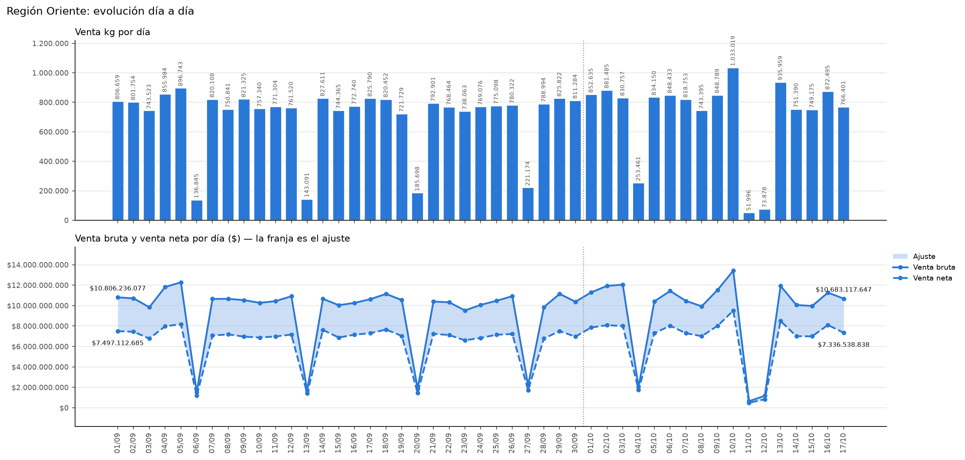
2. PANORAMA SEP 2026 VS OCT AL 17
4

Slide 4
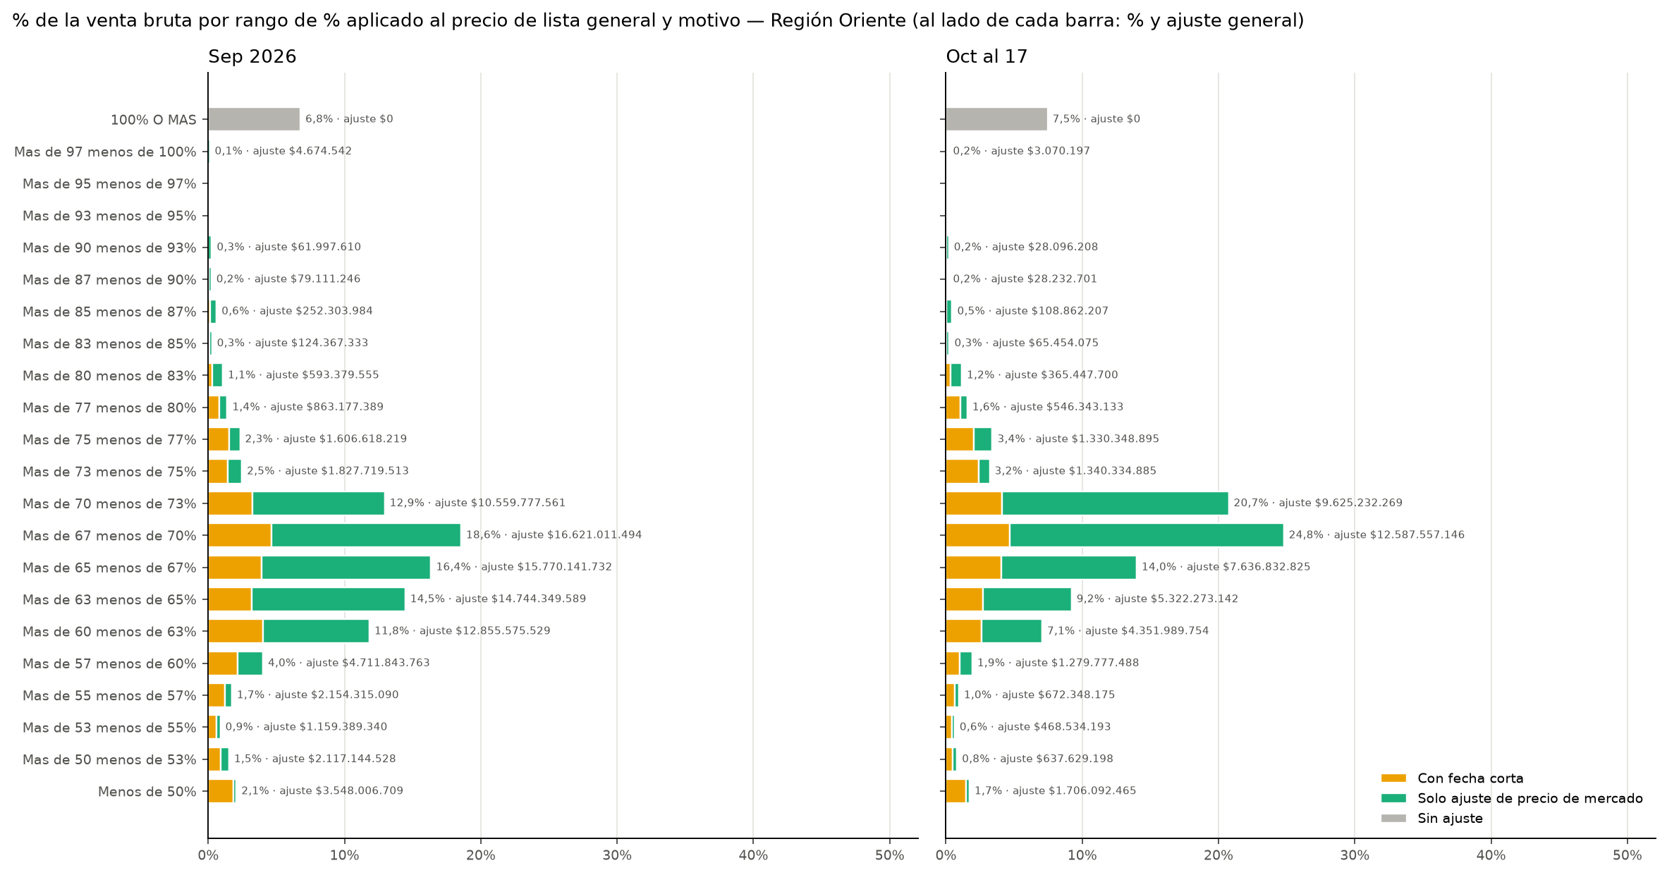
3. RANGOS DE % APLICADO AL PRECIO DE LISTA
Región Oriente: la venta con ajuste sigue concentrada en “Mas de 67 menos de 70%”
% aplicado al precio de lista general 68,3% → 69,9% · ajuste de precio de mercado 75,5% → 75,8% · fecha corta 92,8% → 94,1%
5

Slide 5
3. RANGOS DE % APLICADO AL PRECIO DE LISTA
Región Oriente: participación y ajuste en pesos en cada rango
mes cerrado vs en curso · Sep 2026 vs Oct al 17 · rango de % aplicado al precio de lista general
 | % venta bruta |  | % venta kg |  | Ajuste general ($) |  | Ajuste precio mercado ($) |  | Ajuste de fecha corta ($)
Rango | Sep 2026 | Oct al 17 | Sep 2026 | Oct al 17 | Sep 2026 | Oct al 17 | Sep 2026 | Oct al 17 | Sep 2026 | Oct al 17
100% O MAS | 6,8% | 7,5% | 12,8% | 14,3% | $0 | $0 | $0 | $0 | $0 | $0
Mas de 97 menos de 100% | 0,1% | 0,2% | 0,1% | 0,1% | $4.674.542 | $3.070.197 | $4.461.296 | $2.998.538 | $213.246 | $71.659
Mas de 95 menos de 97% | 0,0% | 0,0% | 0,0% | 0,0% | $4.198.619 | $1.811.712 | $4.077.627 | $1.451.687 | $120.992 | $360.025
Mas de 93 menos de 95% | 0,0% | 0,0% | 0,0% | 0,0% | $6.396.444 | $3.898.797 | $6.257.227 | $3.712.828 | $139.217 | $185.969
Mas de 90 menos de 93% | 0,3% | 0,2% | 0,2% | 0,2% | $61.997.610 | $28.096.208 | $61.089.075 | $27.188.722 | $908.535 | $907.486
Mas de 87 menos de 90% | 0,2% | 0,2% | 0,2% | 0,1% | $79.111.246 | $28.232.701 | $74.482.953 | $25.080.977 | $4.628.293 | $3.151.724
Mas de 85 menos de 87% | 0,6% | 0,5% | 0,8% | 0,8% | $252.303.984 | $108.862.207 | $221.337.224 | $99.883.414 | $30.966.760 | $8.978.793
Mas de 83 menos de 85% | 0,3% | 0,3% | 0,4% | 0,3% | $124.367.333 | $65.454.075 | $104.457.298 | $60.298.063 | $19.910.035 | $5.156.012
Mas de 80 menos de 83% | 1,1% | 1,2% | 0,9% | 1,0% | $593.379.555 | $365.447.700 | $495.273.842 | $295.430.401 | $98.105.713 | $70.017.299
Mas de 77 menos de 80% | 1,4% | 1,6% | 1,6% | 1,6% | $863.177.389 | $546.343.133 | $530.065.362 | $295.395.415 | $333.112.027 | $250.947.718
Mas de 75 menos de 77% | 2,3% | 3,4% | 1,8% | 2,6% | $1.606.618.219 | $1.330.348.895 | $951.384.969 | $731.280.688 | $655.233.250 | $599.068.207
Mas de 73 menos de 75% | 2,5% | 3,2% | 2,1% | 2,4% | $1.827.719.513 | $1.340.334.885 | $1.095.886.012 | $599.114.718 | $731.833.501 | $741.220.167
Mas de 70 menos de 73% | 12,9% | 20,7% | 11,4% | 18,3% | $10.559.777.561 | $9.625.232.269 | $8.897.379.916 | $8.830.388.812 | $1.662.397.645 | $794.843.457
Mas de 67 menos de 70% | 18,6% | 24,8% | 16,6% | 22,4% | $16.621.011.494 | $12.587.557.146 | $14.849.474.538 | $11.790.249.602 | $1.771.536.956 | $797.307.544
Mas de 65 menos de 67% | 16,4% | 14,0% | 15,2% | 13,3% | $15.770.141.732 | $7.636.832.825 | $13.907.899.095 | $6.470.802.467 | $1.862.242.637 | $1.166.030.358
Mas de 63 menos de 65% | 14,5% | 9,2% | 13,3% | 8,7% | $14.744.349.589 | $5.322.273.142 | $13.012.404.242 | $4.351.092.211 | $1.731.945.347 | $971.180.931
Mas de 60 menos de 63% | 11,8% | 7,1% | 11,3% | 6,7% | $12.855.575.529 | $4.351.989.754 | $9.672.340.854 | $3.236.285.525 | $3.183.234.675 | $1.115.704.229
Mas de 57 menos de 60% | 4,0% | 1,9% | 3,9% | 1,8% | $4.711.843.763 | $1.279.777.488 | $2.740.225.072 | $718.717.718 | $1.971.618.691 | $561.059.770
Mas de 55 menos de 57% | 1,7% | 1,0% | 1,5% | 0,9% | $2.154.315.090 | $672.348.175 | $746.259.779 | $270.470.578 | $1.408.055.311 | $401.877.597
Mas de 53 menos de 55% | 0,9% | 0,6% | 0,9% | 0,7% | $1.159.389.340 | $468.534.193 | $467.295.485 | $237.702.317 | $692.093.855 | $230.831.876
Mas de 50 menos de 53% | 1,5% | 0,8% | 1,6% | 0,8% | $2.117.144.528 | $637.629.198 | $954.167.533 | $279.278.025 | $1.162.976.995 | $358.351.173
Menos de 50% | 2,1% | 1,7% | 3,3% | 2,8% | $3.548.006.709 | $1.706.092.465 | $519.784.734 | $363.517.970 | $3.028.221.975 | $1.342.574.495
6

Slide 6
4. RANGOS DE % DE LISTA PRECIO · CANAL DE DISTRIBUCIÓN
Canal de distribución: Puntos Venta tuvo la mayor caída del % aplicado al precio de lista general (68,5% → 69,4%)
Región Oriente · venta kg, venta bruta y los tres % aplicados al precio de lista con sus ajustes — mes cerrado vs en curso · Sep 2026 vs Oct al 17
 | Venta kg |  | Venta bruta ($) |  | Ajuste general ($)
Canal de distribución | Sep 2026 | Oct al 17 | Sep 2026 | Oct al 17 | Sep 2026 | Oct al 17
Mayoreo | 19.213.279 | 10.976.099 | $242.047.310.614 | $136.974.678.522 | $76.948.159.487 | $41.098.961.713
Puntos Venta | 2.023.337 | 1.152.984 | $40.540.229.563 | $23.058.500.067 | $12.758.263.640 | $7.060.299.161
Exportación | - | 17.086 | - | $181.512.872 | - | $0
 | % aplicado general |  | % Ajuste general |  | % aplicado ajuste precio mercado |  | % Ajuste precio mercado |  | % aplicado fecha corta |  | % Ajuste de fecha corta
Canal de distribución | Sep 2026 | Oct al 17 | Sep 2026 | Oct al 17 | Sep 2026 | Oct al 17 | Sep 2026 | Oct al 17 | Sep 2026 | Oct al 17 | Sep 2026 | Oct al 17
Mayoreo | 68,2% | 70,0% | 31,8% | 30,0% | 73,5% | 73,6% | 26,5% | 26,4% | 94,7% | 96,4% | 5,3% | 3,6%
Puntos Venta | 68,5% | 69,4% | 31,5% | 30,6% | 87,4% | 88,6% | 12,6% | 11,4% | 81,1% | 80,7% | 18,9% | 19,3%
Exportación | - | 100,0% | - | 0,0% | - | 100,0% | - | 0,0% | - | 100,0% | - | 0,0%
7

Slide 7
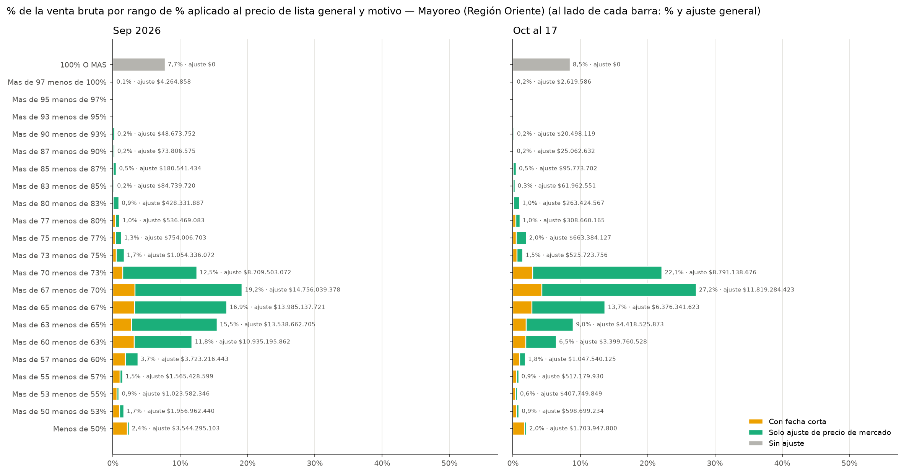
4. RANGOS DE % DE LISTA PRECIO · CANAL DE DISTRIBUCIÓN
Mayoreo (Región Oriente): la venta con ajuste sigue concentrada en “Mas de 67 menos de 70%”
% aplicado al precio de lista general 68,2% → 70,0% · ajuste de precio de mercado 73,5% → 73,6% · fecha corta 94,7% → 96,4%
8

Slide 8
4. RANGOS DE % DE LISTA PRECIO · CANAL DE DISTRIBUCIÓN
Mayoreo (Región Oriente): participación y ajuste en pesos en cada rango
mes cerrado vs en curso · Sep 2026 vs Oct al 17 · rango de % aplicado al precio de lista general
 | % venta bruta |  | % venta kg |  | Ajuste general ($) |  | Ajuste precio mercado ($) |  | Ajuste de fecha corta ($)
Rango | Sep 2026 | Oct al 17 | Sep 2026 | Oct al 17 | Sep 2026 | Oct al 17 | Sep 2026 | Oct al 17 | Sep 2026 | Oct al 17
100% O MAS | 7,7% | 8,5% | 14,0% | 15,7% | $0 | $0 | $0 | $0 | $0 | $0
Mas de 97 menos de 100% | 0,1% | 0,2% | 0,1% | 0,1% | $4.264.858 | $2.619.586 | $4.106.078 | $2.603.486 | $158.780 | $16.100
Mas de 95 menos de 97% | 0,0% | 0,0% | 0,0% | 0,0% | $1.935.029 | $872.782 | $1.917.564 | $697.241 | $17.465 | $175.541
Mas de 93 menos de 95% | 0,0% | 0,0% | 0,0% | 0,0% | $2.708.909 | $1.717.956 | $2.661.921 | $1.685.409 | $46.988 | $32.547
Mas de 90 menos de 93% | 0,2% | 0,2% | 0,2% | 0,2% | $48.673.752 | $20.498.119 | $48.352.687 | $20.293.740 | $321.065 | $204.379
Mas de 87 menos de 90% | 0,2% | 0,2% | 0,3% | 0,1% | $73.806.575 | $25.062.632 | $70.195.400 | $22.200.300 | $3.611.175 | $2.862.332
Mas de 85 menos de 87% | 0,5% | 0,5% | 0,8% | 0,8% | $180.541.434 | $95.773.702 | $176.006.933 | $93.450.943 | $4.534.501 | $2.322.759
Mas de 83 menos de 85% | 0,2% | 0,3% | 0,3% | 0,3% | $84.739.720 | $61.962.551 | $81.528.775 | $59.307.321 | $3.210.945 | $2.655.230
Mas de 80 menos de 83% | 0,9% | 1,0% | 0,8% | 0,9% | $428.331.887 | $263.424.567 | $409.898.850 | $251.533.079 | $18.433.037 | $11.891.488
Mas de 77 menos de 80% | 1,0% | 1,0% | 1,4% | 1,3% | $536.469.083 | $308.660.165 | $380.201.531 | $214.980.715 | $156.267.552 | $93.679.450
Mas de 75 menos de 77% | 1,3% | 2,0% | 1,1% | 1,6% | $754.006.703 | $663.384.127 | $593.445.871 | $535.840.260 | $160.560.832 | $127.543.867
Mas de 73 menos de 75% | 1,7% | 1,5% | 1,5% | 1,2% | $1.054.336.072 | $525.723.756 | $814.720.419 | $364.754.039 | $239.615.653 | $160.969.717
Mas de 70 menos de 73% | 12,5% | 22,1% | 10,9% | 19,0% | $8.709.503.072 | $8.791.138.676 | $8.159.872.672 | $8.566.907.938 | $549.630.400 | $224.230.738
Mas de 67 menos de 70% | 19,2% | 27,2% | 16,9% | 23,7% | $14.756.039.378 | $11.819.284.423 | $13.995.970.458 | $11.410.254.744 | $760.068.920 | $409.029.679
Mas de 65 menos de 67% | 16,9% | 13,7% | 15,5% | 13,1% | $13.985.137.721 | $6.376.341.623 | $13.094.374.861 | $5.968.773.707 | $890.762.860 | $407.567.916
Mas de 63 menos de 65% | 15,5% | 9,0% | 13,8% | 8,5% | $13.538.662.705 | $4.418.525.873 | $12.529.140.305 | $3.980.506.547 | $1.009.522.400 | $438.019.326
Mas de 60 menos de 63% | 11,8% | 6,5% | 11,2% | 6,2% | $10.935.195.862 | $3.399.760.528 | $9.071.543.735 | $2.857.792.409 | $1.863.652.127 | $541.968.119
Mas de 57 menos de 60% | 3,7% | 1,8% | 3,6% | 1,7% | $3.723.216.443 | $1.047.540.125 | $2.328.877.472 | $592.838.595 | $1.394.338.971 | $454.701.530
Mas de 55 menos de 57% | 1,5% | 0,9% | 1,3% | 0,9% | $1.565.428.599 | $517.179.930 | $549.569.997 | $247.617.130 | $1.015.858.602 | $269.562.800
Mas de 53 menos de 55% | 0,9% | 0,6% | 0,9% | 0,7% | $1.023.582.346 | $407.749.849 | $437.671.168 | $236.473.977 | $585.911.178 | $171.275.872
Mas de 50 menos de 53% | 1,7% | 0,9% | 1,7% | 0,9% | $1.956.962.440 | $598.699.234 | $930.757.910 | $278.451.029 | $1.026.204.530 | $320.248.205
Menos de 50% | 2,4% | 2,0% | 3,6% | 3,1% | $3.544.295.103 | $1.703.947.800 | $518.914.615 | $362.552.232 | $3.025.380.488 | $1.341.395.568
9

Slide 9
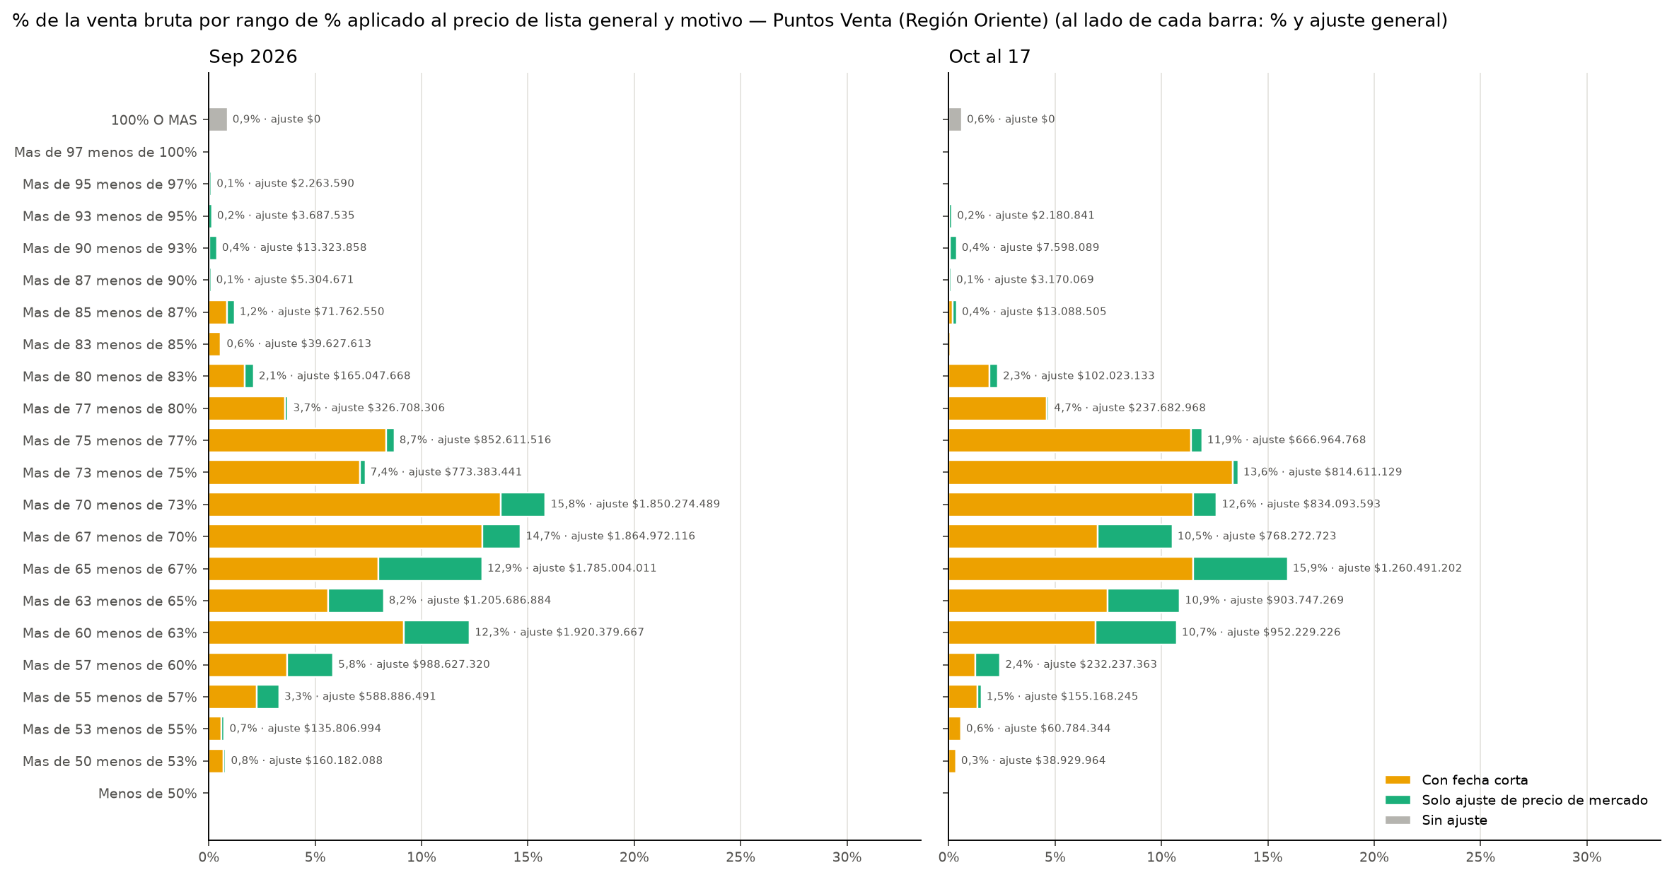
4. RANGOS DE % DE LISTA PRECIO · CANAL DE DISTRIBUCIÓN
Puntos Venta (Región Oriente): la venta con ajuste pasó del rango “Mas de 70 menos de 73%” al “Mas de 65 menos de 67%”
% aplicado al precio de lista general 68,5% → 69,4% · ajuste de precio de mercado 87,4% → 88,6% · fecha corta 81,1% → 80,7%
10

Slide 10
4. RANGOS DE % DE LISTA PRECIO · CANAL DE DISTRIBUCIÓN
Puntos Venta (Región Oriente): participación y ajuste en pesos en cada rango
mes cerrado vs en curso · Sep 2026 vs Oct al 17 · rango de % aplicado al precio de lista general
 | % venta bruta |  | % venta kg |  | Ajuste general ($) |  | Ajuste precio mercado ($) |  | Ajuste de fecha corta ($)
Rango | Sep 2026 | Oct al 17 | Sep 2026 | Oct al 17 | Sep 2026 | Oct al 17 | Sep 2026 | Oct al 17 | Sep 2026 | Oct al 17
100% O MAS | 0,9% | 0,6% | 0,9% | 0,6% | $0 | $0 | $0 | $0 | $0 | $0
Mas de 97 menos de 100% | 0,1% | 0,1% | 0,0% | 0,1% | $409.684 | $450.611 | $355.218 | $395.052 | $54.466 | $55.559
Mas de 95 menos de 97% | 0,1% | 0,1% | 0,1% | 0,1% | $2.263.590 | $938.930 | $2.160.063 | $754.446 | $103.527 | $184.484
Mas de 93 menos de 95% | 0,2% | 0,2% | 0,1% | 0,1% | $3.687.535 | $2.180.841 | $3.595.306 | $2.027.419 | $92.229 | $153.422
Mas de 90 menos de 93% | 0,4% | 0,4% | 0,4% | 0,4% | $13.323.858 | $7.598.089 | $12.736.388 | $6.894.982 | $587.470 | $703.107
Mas de 87 menos de 90% | 0,1% | 0,1% | 0,1% | 0,1% | $5.304.671 | $3.170.069 | $4.287.553 | $2.880.677 | $1.017.118 | $289.392
Mas de 85 menos de 87% | 1,2% | 0,4% | 1,1% | 0,4% | $71.762.550 | $13.088.505 | $45.330.291 | $6.432.471 | $26.432.259 | $6.656.034
Mas de 83 menos de 85% | 0,6% | 0,1% | 0,6% | 0,1% | $39.627.613 | $3.491.524 | $22.928.523 | $990.742 | $16.699.090 | $2.500.782
Mas de 80 menos de 83% | 2,1% | 2,3% | 2,0% | 2,3% | $165.047.668 | $102.023.133 | $85.374.992 | $43.897.322 | $79.672.676 | $58.125.811
Mas de 77 menos de 80% | 3,7% | 4,7% | 3,6% | 4,7% | $326.708.306 | $237.682.968 | $149.863.831 | $80.414.700 | $176.844.475 | $157.268.268
Mas de 75 menos de 77% | 8,7% | 11,9% | 8,5% | 11,5% | $852.611.516 | $666.964.768 | $357.939.098 | $195.440.428 | $494.672.418 | $471.524.340
Mas de 73 menos de 75% | 7,4% | 13,6% | 7,5% | 13,5% | $773.383.441 | $814.611.129 | $281.165.593 | $234.360.679 | $492.217.848 | $580.250.450
Mas de 70 menos de 73% | 15,8% | 12,6% | 16,0% | 12,5% | $1.850.274.489 | $834.093.593 | $737.507.244 | $263.480.874 | $1.112.767.245 | $570.612.719
Mas de 67 menos de 70% | 14,7% | 10,5% | 14,1% | 10,5% | $1.864.972.116 | $768.272.723 | $853.504.080 | $379.994.858 | $1.011.468.036 | $388.277.865
Mas de 65 menos de 67% | 12,9% | 15,9% | 13,0% | 16,0% | $1.785.004.011 | $1.260.491.202 | $813.524.234 | $502.028.760 | $971.479.777 | $758.462.442
Mas de 63 menos de 65% | 8,2% | 10,9% | 8,4% | 10,8% | $1.205.686.884 | $903.747.269 | $483.263.937 | $370.585.664 | $722.422.947 | $533.161.605
Mas de 60 menos de 63% | 12,3% | 10,7% | 12,3% | 11,3% | $1.920.379.667 | $952.229.226 | $600.797.119 | $378.493.116 | $1.319.582.548 | $573.736.110
Mas de 57 menos de 60% | 5,8% | 2,4% | 6,4% | 2,8% | $988.627.320 | $232.237.363 | $411.347.600 | $125.879.123 | $577.279.720 | $106.358.240
Mas de 55 menos de 57% | 3,3% | 1,5% | 3,6% | 1,6% | $588.886.491 | $155.168.245 | $196.689.782 | $22.853.448 | $392.196.709 | $132.314.797
Mas de 53 menos de 55% | 0,7% | 0,6% | 0,8% | 0,6% | $135.806.994 | $60.784.344 | $29.624.317 | $1.228.340 | $106.182.677 | $59.556.004
Mas de 50 menos de 53% | 0,8% | 0,3% | 0,6% | 0,2% | $160.182.088 | $38.929.964 | $23.409.623 | $826.996 | $136.772.465 | $38.102.968
Menos de 50% | 0,0% | 0,0% | 0,0% | 0,0% | $3.711.606 | $2.144.665 | $870.119 | $965.738 | $2.841.487 | $1.178.927
11

Slide 11
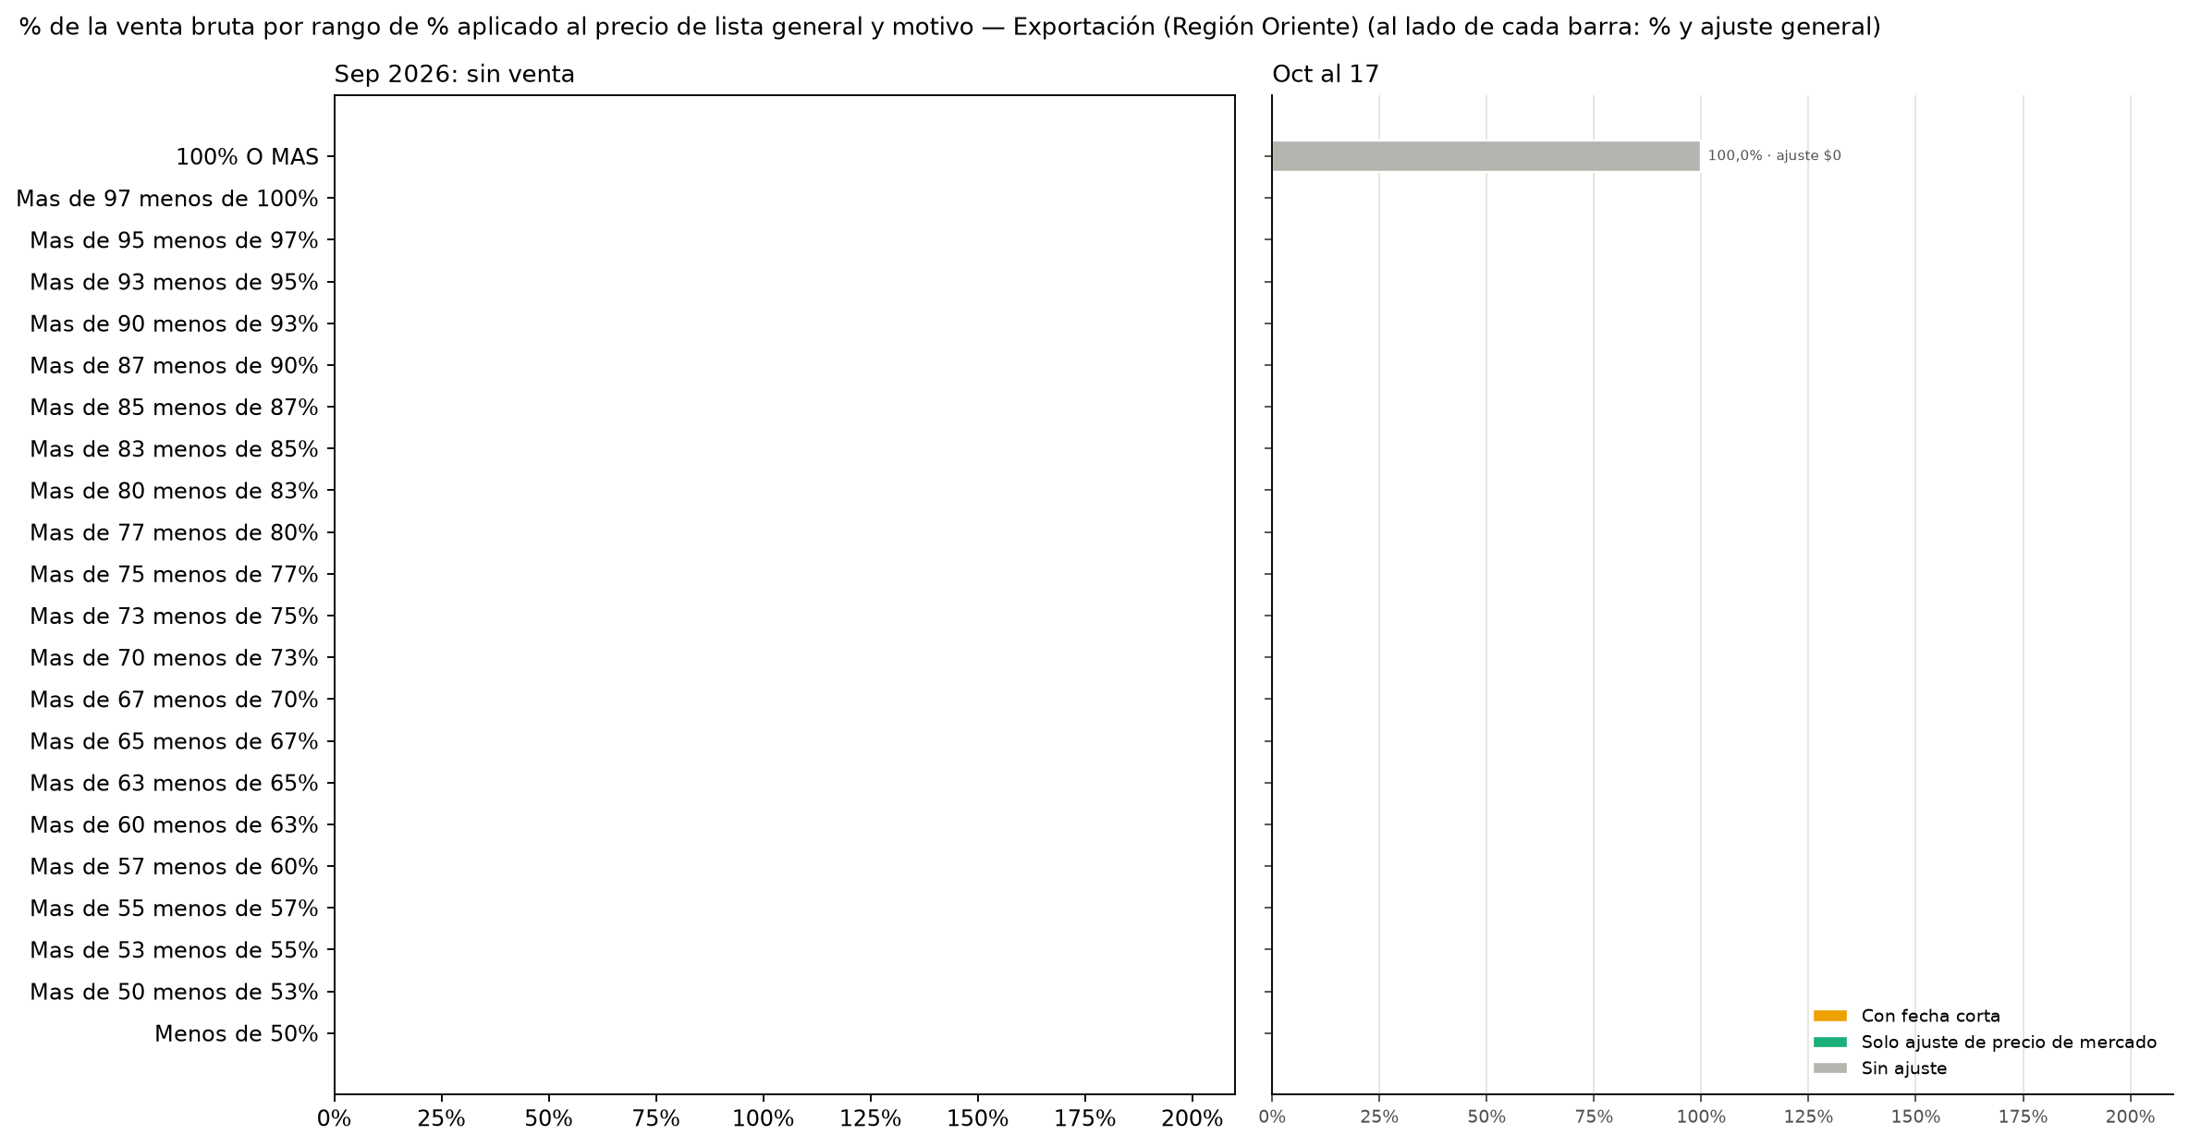
4. RANGOS DE % DE LISTA PRECIO · CANAL DE DISTRIBUCIÓN
Exportación (Región Oriente): sin venta con ajuste en Oct al 17
% aplicado al precio de lista general - → 100,0% · ajuste de precio de mercado - → 100,0% · fecha corta - → 100,0%
12

Slide 12
4. RANGOS DE % DE LISTA PRECIO · CANAL DE DISTRIBUCIÓN
Exportación (Región Oriente): participación y ajuste en pesos en cada rango
mes cerrado vs en curso · Sep 2026 vs Oct al 17 · rango de % aplicado al precio de lista general
 | % venta bruta |  | % venta kg |  | Ajuste general ($) |  | Ajuste precio mercado ($) |  | Ajuste de fecha corta ($)
Rango | Sep 2026 | Oct al 17 | Sep 2026 | Oct al 17 | Sep 2026 | Oct al 17 | Sep 2026 | Oct al 17 | Sep 2026 | Oct al 17
100% O MAS | - | 100,0% | - | 100,0% | $0 | $0 | $0 | $0 | $0 | $0
Mas de 97 menos de 100% | - | 0,0% | - | 0,0% | $0 | $0 | $0 | $0 | $0 | $0
Mas de 95 menos de 97% | - | 0,0% | - | 0,0% | $0 | $0 | $0 | $0 | $0 | $0
Mas de 93 menos de 95% | - | 0,0% | - | 0,0% | $0 | $0 | $0 | $0 | $0 | $0
Mas de 90 menos de 93% | - | 0,0% | - | 0,0% | $0 | $0 | $0 | $0 | $0 | $0
Mas de 87 menos de 90% | - | 0,0% | - | 0,0% | $0 | $0 | $0 | $0 | $0 | $0
Mas de 85 menos de 87% | - | 0,0% | - | 0,0% | $0 | $0 | $0 | $0 | $0 | $0
Mas de 83 menos de 85% | - | 0,0% | - | 0,0% | $0 | $0 | $0 | $0 | $0 | $0
Mas de 80 menos de 83% | - | 0,0% | - | 0,0% | $0 | $0 | $0 | $0 | $0 | $0
Mas de 77 menos de 80% | - | 0,0% | - | 0,0% | $0 | $0 | $0 | $0 | $0 | $0
Mas de 75 menos de 77% | - | 0,0% | - | 0,0% | $0 | $0 | $0 | $0 | $0 | $0
Mas de 73 menos de 75% | - | 0,0% | - | 0,0% | $0 | $0 | $0 | $0 | $0 | $0
Mas de 70 menos de 73% | - | 0,0% | - | 0,0% | $0 | $0 | $0 | $0 | $0 | $0
Mas de 67 menos de 70% | - | 0,0% | - | 0,0% | $0 | $0 | $0 | $0 | $0 | $0
Mas de 65 menos de 67% | - | 0,0% | - | 0,0% | $0 | $0 | $0 | $0 | $0 | $0
Mas de 63 menos de 65% | - | 0,0% | - | 0,0% | $0 | $0 | $0 | $0 | $0 | $0
Mas de 60 menos de 63% | - | 0,0% | - | 0,0% | $0 | $0 | $0 | $0 | $0 | $0
Mas de 57 menos de 60% | - | 0,0% | - | 0,0% | $0 | $0 | $0 | $0 | $0 | $0
Mas de 55 menos de 57% | - | 0,0% | - | 0,0% | $0 | $0 | $0 | $0 | $0 | $0
Mas de 53 menos de 55% | - | 0,0% | - | 0,0% | $0 | $0 | $0 | $0 | $0 | $0
Mas de 50 menos de 53% | - | 0,0% | - | 0,0% | $0 | $0 | $0 | $0 | $0 | $0
Menos de 50% | - | 0,0% | - | 0,0% | $0 | $0 | $0 | $0 | $0 | $0
13

Slide 13
5. RANGOS DE % DE LISTA PRECIO · CANAL DE VENTA
Canal de venta: Amas de casa tuvo la mayor caída del % aplicado al precio de lista general (71,7% → 72,2%)
Región Oriente · venta kg, venta bruta y los tres % aplicados al precio de lista con sus ajustes — mes cerrado vs en curso · Sep 2026 vs Oct al 17
 | Venta kg |  | Venta bruta ($) |  | Ajuste general ($)
Canal de venta | Sep 2026 | Oct al 17 | Sep 2026 | Oct al 17 | Sep 2026 | Oct al 17
Tradicional | 10.830.564 | 6.197.505 | $134.536.021.929 | $74.802.533.240 | $42.701.384.440 | $22.074.137.728
Institucional | 7.848.682 | 4.465.131 | $102.531.062.100 | $59.162.367.292 | $33.354.042.369 | $18.475.068.936
Modernos | 1.514.869 | 881.653 | $23.367.001.608 | $13.639.970.241 | $7.379.964.421 | $4.160.126.295
Amas de casa | 1.042.501 | 584.795 | $22.153.454.540 | $12.428.307.816 | $6.271.031.897 | $3.449.927.915
Sin Asignar | - | 17.086 | - | $181.512.872 | - | $0
 | % aplicado general |  | % Ajuste general |  | % aplicado ajuste precio mercado |  | % Ajuste precio mercado |  | % aplicado fecha corta |  | % Ajuste de fecha corta
Canal de venta | Sep 2026 | Oct al 17 | Sep 2026 | Oct al 17 | Sep 2026 | Oct al 17 | Sep 2026 | Oct al 17 | Sep 2026 | Oct al 17 | Sep 2026 | Oct al 17
Tradicional | 68,3% | 70,5% | 31,7% | 29,5% | 73,2% | 73,9% | 26,8% | 26,1% | 95,0% | 96,6% | 5,0% | 3,4%
Institucional | 67,5% | 68,8% | 32,5% | 31,2% | 76,5% | 76,1% | 23,5% | 23,9% | 91,0% | 92,7% | 9,0% | 7,3%
Modernos | 68,4% | 69,5% | 31,6% | 30,5% | 69,4% | 70,4% | 30,6% | 29,6% | 99,0% | 99,1% | 1,0% | 0,9%
Amas de casa | 71,7% | 72,2% | 28,3% | 27,8% | 90,6% | 91,8% | 9,4% | 8,2% | 81,1% | 80,4% | 18,9% | 19,6%
Sin Asignar | - | 100,0% | - | 0,0% | - | 100,0% | - | 0,0% | - | 100,0% | - | 0,0%
14

Slide 14
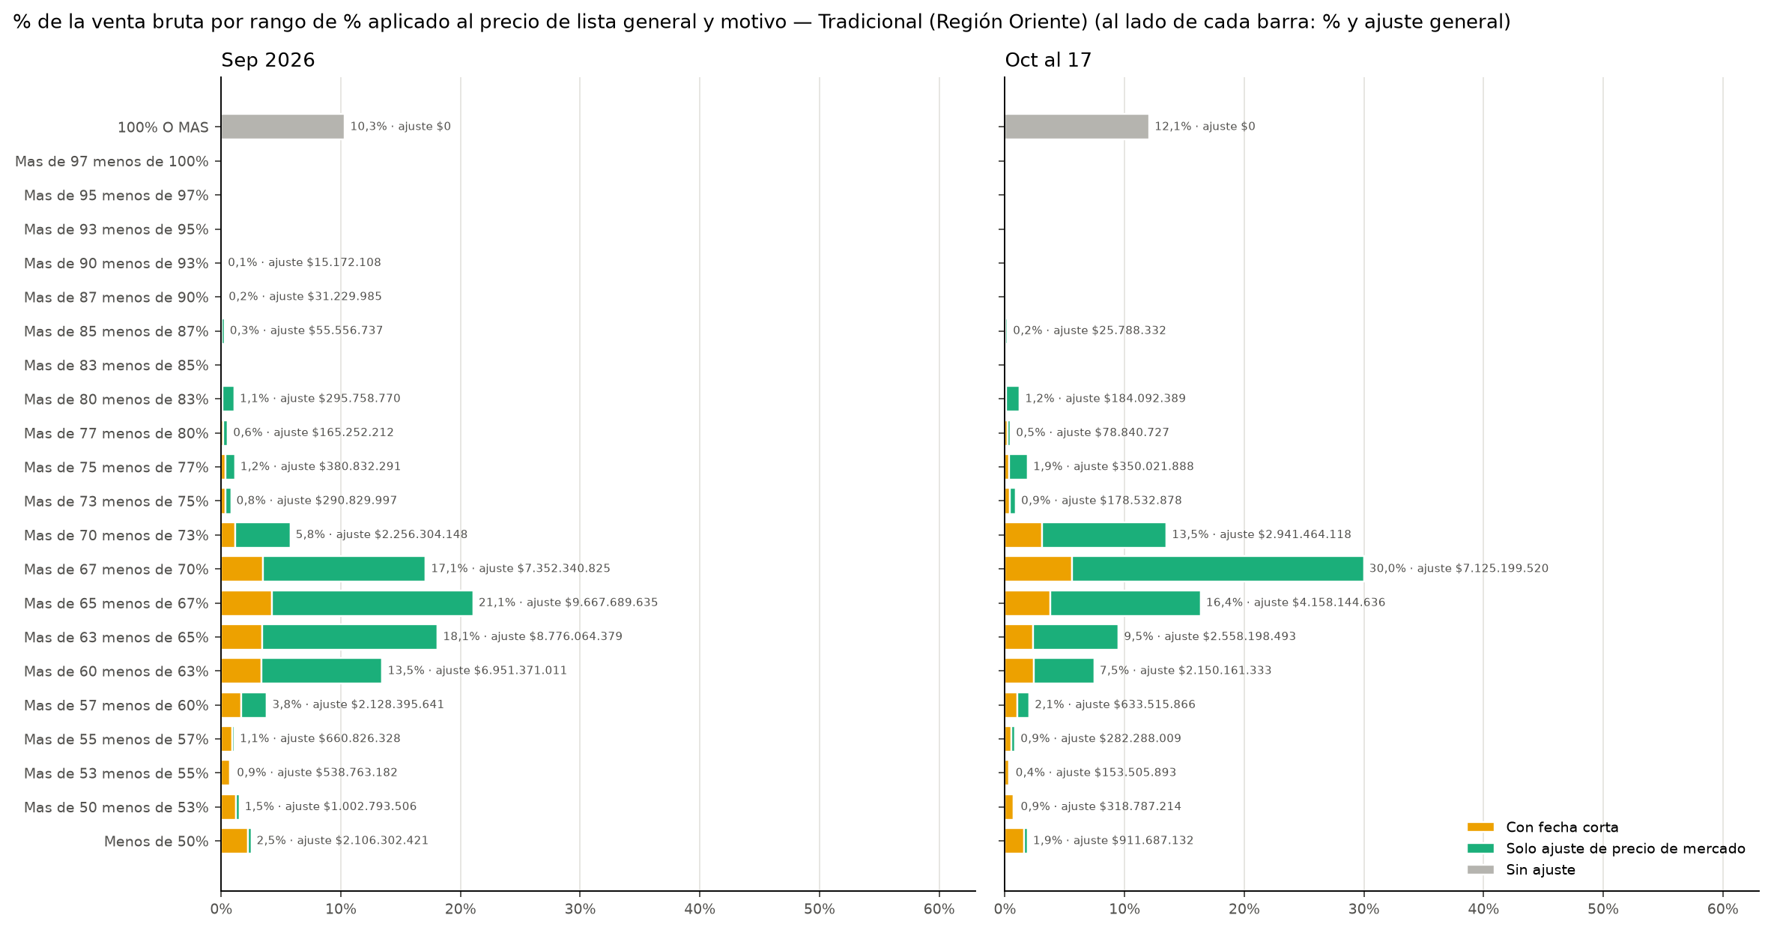
5. RANGOS DE % DE LISTA PRECIO · CANAL DE VENTA
Tradicional (Región Oriente): la venta con ajuste pasó del rango “Mas de 65 menos de 67%” al “Mas de 67 menos de 70%”
% aplicado al precio de lista general 68,3% → 70,5% · ajuste de precio de mercado 73,2% → 73,9% · fecha corta 95,0% → 96,6%
15

Slide 15
5. RANGOS DE % DE LISTA PRECIO · CANAL DE VENTA
Tradicional (Región Oriente): participación y ajuste en pesos en cada rango
mes cerrado vs en curso · Sep 2026 vs Oct al 17 · rango de % aplicado al precio de lista general
 | % venta bruta |  | % venta kg |  | Ajuste general ($) |  | Ajuste precio mercado ($) |  | Ajuste de fecha corta ($)
Rango | Sep 2026 | Oct al 17 | Sep 2026 | Oct al 17 | Sep 2026 | Oct al 17 | Sep 2026 | Oct al 17 | Sep 2026 | Oct al 17
100% O MAS | 10,3% | 12,1% | 18,1% | 21,8% | $0 | $0 | $0 | $0 | $0 | $0
Mas de 97 menos de 100% | 0,0% | 0,0% | 0,0% | 0,0% | $23.460 | $22.285 | $18.945 | $6.185 | $4.515 | $16.100
Mas de 95 menos de 97% | 0,0% | 0,0% | 0,0% | 0,0% | $102.658 | $137.043 | $85.193 | $37.387 | $17.465 | $99.656
Mas de 93 menos de 95% | 0,0% | 0,0% | 0,0% | 0,0% | $228.740 | $113.436 | $186.602 | $80.889 | $42.138 | $32.547
Mas de 90 menos de 93% | 0,1% | 0,0% | 0,1% | 0,0% | $15.172.108 | $1.624.154 | $14.970.258 | $1.522.879 | $201.850 | $101.275
Mas de 87 menos de 90% | 0,2% | 0,1% | 0,2% | 0,1% | $31.229.985 | $5.687.818 | $28.806.712 | $4.878.273 | $2.423.273 | $809.545
Mas de 85 menos de 87% | 0,3% | 0,2% | 0,2% | 0,2% | $55.556.737 | $25.788.332 | $53.960.492 | $24.524.496 | $1.596.245 | $1.263.836
Mas de 83 menos de 85% | 0,1% | 0,1% | 0,1% | 0,1% | $16.761.171 | $8.721.824 | $14.554.393 | $6.812.830 | $2.206.778 | $1.908.994
Mas de 80 menos de 83% | 1,1% | 1,2% | 1,0% | 1,1% | $295.758.770 | $184.092.389 | $284.157.180 | $178.239.579 | $11.601.590 | $5.852.810
Mas de 77 menos de 80% | 0,6% | 0,5% | 0,5% | 0,4% | $165.252.212 | $78.840.727 | $140.690.054 | $61.323.615 | $24.562.158 | $17.517.112
Mas de 75 menos de 77% | 1,2% | 1,9% | 1,0% | 1,6% | $380.832.291 | $350.021.888 | $327.317.750 | $307.718.154 | $53.514.541 | $42.303.734
Mas de 73 menos de 75% | 0,8% | 0,9% | 0,7% | 0,8% | $290.829.997 | $178.532.878 | $210.961.815 | $134.954.574 | $79.868.182 | $43.578.304
Mas de 70 menos de 73% | 5,8% | 13,5% | 5,0% | 11,0% | $2.256.304.148 | $2.941.464.118 | $2.056.537.379 | $2.852.391.284 | $199.766.769 | $89.072.834
Mas de 67 menos de 70% | 17,1% | 30,0% | 15,0% | 25,7% | $7.352.340.825 | $7.125.199.520 | $6.998.256.665 | $6.928.602.866 | $354.084.160 | $196.596.654
Mas de 65 menos de 67% | 21,1% | 16,4% | 19,1% | 15,0% | $9.667.689.635 | $4.158.144.636 | $9.179.645.085 | $3.948.463.195 | $488.044.550 | $209.681.441
Mas de 63 menos de 65% | 18,1% | 9,5% | 16,0% | 8,7% | $8.776.064.379 | $2.558.198.493 | $8.253.255.318 | $2.341.212.229 | $522.809.061 | $216.986.264
Mas de 60 menos de 63% | 13,5% | 7,5% | 12,8% | 7,3% | $6.951.371.011 | $2.150.161.333 | $5.978.382.713 | $1.840.066.925 | $972.988.298 | $310.094.408
Mas de 57 menos de 60% | 3,8% | 2,1% | 3,8% | 1,9% | $2.128.395.641 | $633.515.866 | $1.503.090.754 | $376.618.815 | $625.304.887 | $256.897.051
Mas de 55 menos de 57% | 1,1% | 0,9% | 1,0% | 0,9% | $660.826.328 | $282.288.009 | $211.717.883 | $132.650.214 | $449.108.445 | $149.637.795
Mas de 53 menos de 55% | 0,9% | 0,4% | 0,7% | 0,4% | $538.763.182 | $153.505.893 | $166.969.422 | $65.487.094 | $371.793.760 | $88.018.799
Mas de 50 menos de 53% | 1,5% | 0,9% | 1,4% | 0,7% | $1.002.793.506 | $318.787.214 | $269.295.895 | $89.044.950 | $733.497.611 | $229.742.264
Menos de 50% | 2,5% | 1,9% | 3,2% | 2,4% | $2.106.302.421 | $911.687.132 | $322.495.692 | $225.234.290 | $1.783.806.729 | $686.452.842
16

Slide 16
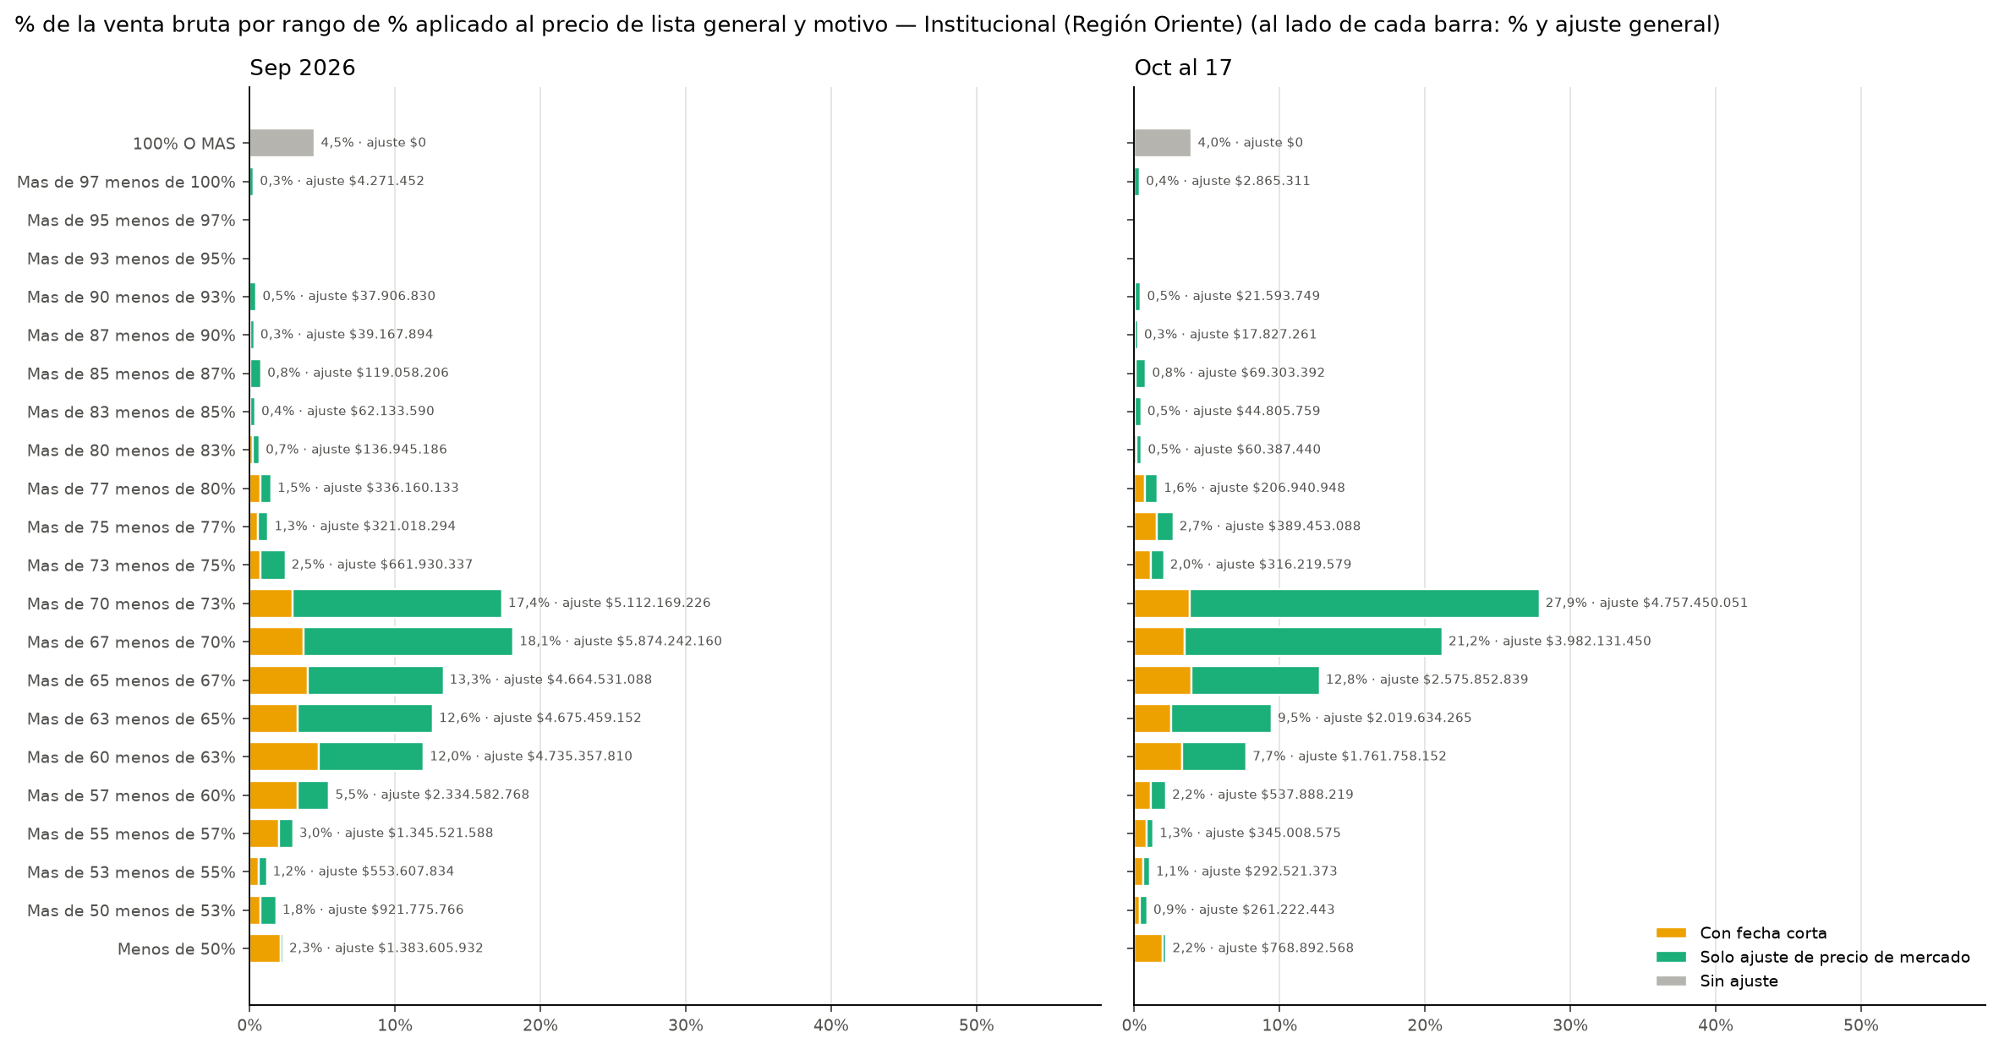
5. RANGOS DE % DE LISTA PRECIO · CANAL DE VENTA
Institucional (Región Oriente): la venta con ajuste pasó del rango “Mas de 67 menos de 70%” al “Mas de 70 menos de 73%”
% aplicado al precio de lista general 67,5% → 68,8% · ajuste de precio de mercado 76,5% → 76,1% · fecha corta 91,0% → 92,7%
17

Slide 17
5. RANGOS DE % DE LISTA PRECIO · CANAL DE VENTA
Institucional (Región Oriente): participación y ajuste en pesos en cada rango
mes cerrado vs en curso · Sep 2026 vs Oct al 17 · rango de % aplicado al precio de lista general
 | % venta bruta |  | % venta kg |  | Ajuste general ($) |  | Ajuste precio mercado ($) |  | Ajuste de fecha corta ($)
Rango | Sep 2026 | Oct al 17 | Sep 2026 | Oct al 17 | Sep 2026 | Oct al 17 | Sep 2026 | Oct al 17 | Sep 2026 | Oct al 17
100% O MAS | 4,5% | 4,0% | 9,2% | 7,9% | $0 | $0 | $0 | $0 | $0 | $0
Mas de 97 menos de 100% | 0,3% | 0,4% | 0,3% | 0,4% | $4.271.452 | $2.865.311 | $4.087.133 | $2.865.311 | $184.319 | $0
Mas de 95 menos de 97% | 0,0% | 0,0% | 0,1% | 0,0% | $1.794.221 | $614.482 | $1.794.221 | $538.597 | $0 | $75.885
Mas de 93 menos de 95% | 0,0% | 0,0% | 0,0% | 0,0% | $1.569.909 | $1.207.023 | $1.569.909 | $1.187.313 | $0 | $19.710
Mas de 90 menos de 93% | 0,5% | 0,5% | 0,4% | 0,4% | $37.906.830 | $21.593.749 | $37.664.892 | $21.480.582 | $241.938 | $113.167
Mas de 87 menos de 90% | 0,3% | 0,3% | 0,3% | 0,2% | $39.167.894 | $17.827.261 | $37.679.106 | $15.704.991 | $1.488.788 | $2.122.270
Mas de 85 menos de 87% | 0,8% | 0,8% | 1,6% | 1,7% | $119.058.206 | $69.303.392 | $110.308.948 | $63.079.889 | $8.749.258 | $6.223.503
Mas de 83 menos de 85% | 0,4% | 0,5% | 0,7% | 0,6% | $62.133.590 | $44.805.759 | $59.269.548 | $42.652.802 | $2.864.042 | $2.152.957
Mas de 80 menos de 83% | 0,7% | 0,5% | 0,5% | 0,4% | $136.945.186 | $60.387.440 | $99.183.383 | $44.809.620 | $37.761.803 | $15.577.820
Mas de 77 menos de 80% | 1,5% | 1,6% | 2,4% | 2,4% | $336.160.133 | $206.940.948 | $196.428.740 | $128.180.356 | $139.731.393 | $78.760.592
Mas de 75 menos de 77% | 1,3% | 2,7% | 1,1% | 2,0% | $321.018.294 | $389.453.088 | $194.243.152 | $180.899.826 | $126.775.142 | $208.553.262
Mas de 73 menos de 75% | 2,5% | 2,0% | 2,4% | 1,7% | $661.930.337 | $316.219.579 | $490.033.499 | $157.875.036 | $171.896.838 | $158.344.543
Mas de 70 menos de 73% | 17,4% | 27,9% | 15,8% | 25,7% | $5.112.169.226 | $4.757.450.051 | $4.491.089.266 | $4.415.022.680 | $621.079.960 | $342.427.371
Mas de 67 menos de 70% | 18,1% | 21,2% | 16,2% | 18,9% | $5.874.242.160 | $3.982.131.450 | $5.208.408.525 | $3.588.590.479 | $665.833.635 | $393.540.971
Mas de 65 menos de 67% | 13,3% | 12,8% | 11,6% | 11,9% | $4.664.531.088 | $2.575.852.839 | $3.540.716.872 | $1.897.206.924 | $1.123.814.216 | $678.645.915
Mas de 63 menos de 65% | 12,6% | 9,5% | 11,0% | 8,8% | $4.675.459.152 | $2.019.634.265 | $3.746.019.061 | $1.580.891.165 | $929.440.091 | $438.743.100
Mas de 60 menos de 63% | 12,0% | 7,7% | 10,8% | 6,7% | $4.735.357.810 | $1.761.758.152 | $3.219.334.983 | $1.100.948.973 | $1.516.022.827 | $660.809.179
Mas de 57 menos de 60% | 5,5% | 2,2% | 4,9% | 2,0% | $2.334.582.768 | $537.888.219 | $1.125.721.636 | $295.244.555 | $1.208.861.132 | $242.643.664
Mas de 55 menos de 57% | 3,0% | 1,3% | 2,7% | 1,3% | $1.345.521.588 | $345.008.575 | $471.425.730 | $132.981.167 | $874.095.858 | $212.027.408
Mas de 53 menos de 55% | 1,2% | 1,1% | 1,4% | 1,3% | $553.607.834 | $292.521.373 | $278.724.262 | $169.814.004 | $274.883.572 | $122.707.369
Mas de 50 menos de 53% | 1,8% | 0,9% | 2,3% | 1,1% | $921.775.766 | $261.222.443 | $604.638.313 | $166.673.506 | $317.137.453 | $94.548.937
Menos de 50% | 2,3% | 2,2% | 4,4% | 4,4% | $1.383.605.932 | $768.892.568 | $155.459.435 | $117.250.806 | $1.228.146.497 | $651.641.762
18

Slide 18
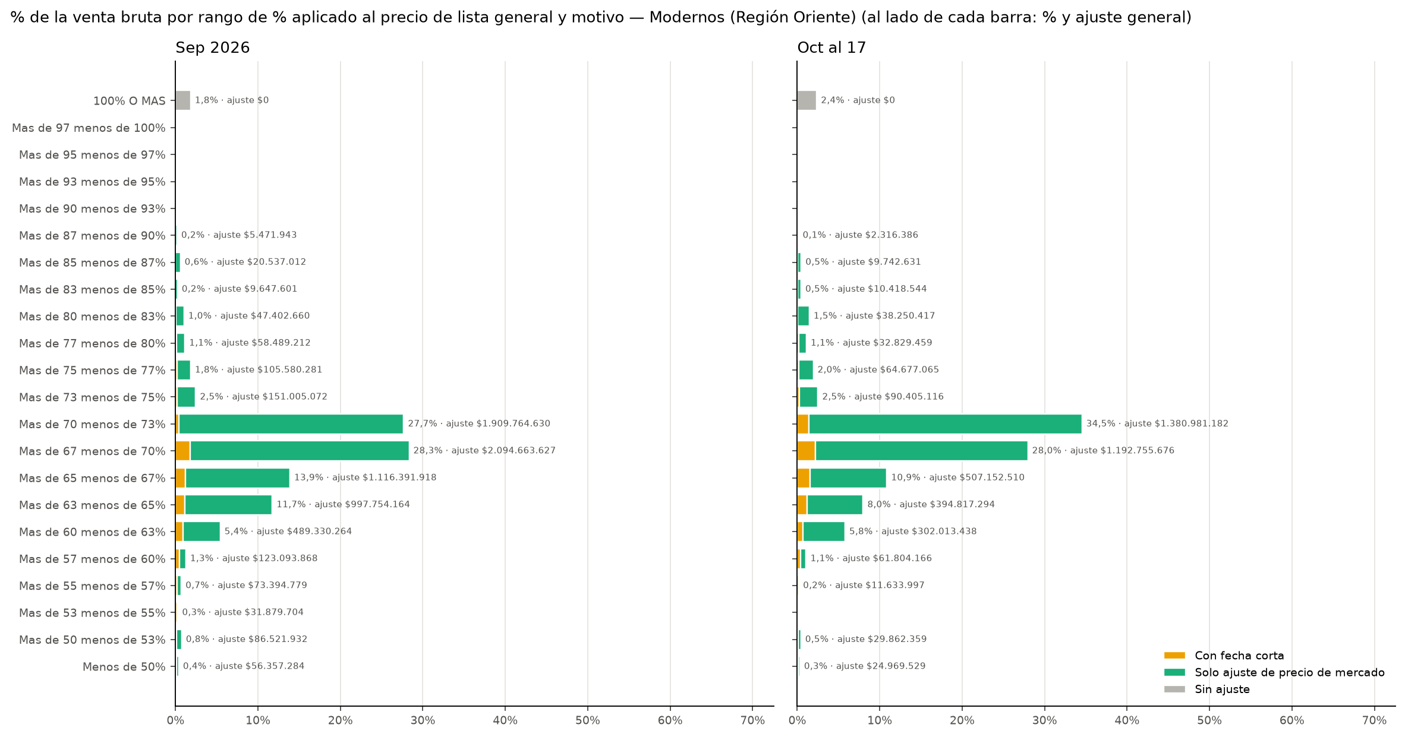
5. RANGOS DE % DE LISTA PRECIO · CANAL DE VENTA
Modernos (Región Oriente): la venta con ajuste pasó del rango “Mas de 67 menos de 70%” al “Mas de 70 menos de 73%”
% aplicado al precio de lista general 68,4% → 69,5% · ajuste de precio de mercado 69,4% → 70,4% · fecha corta 99,0% → 99,1%
19

Slide 19
5. RANGOS DE % DE LISTA PRECIO · CANAL DE VENTA
Modernos (Región Oriente): participación y ajuste en pesos en cada rango
mes cerrado vs en curso · Sep 2026 vs Oct al 17 · rango de % aplicado al precio de lista general
 | % venta bruta |  | % venta kg |  | Ajuste general ($) |  | Ajuste precio mercado ($) |  | Ajuste de fecha corta ($)
Rango | Sep 2026 | Oct al 17 | Sep 2026 | Oct al 17 | Sep 2026 | Oct al 17 | Sep 2026 | Oct al 17 | Sep 2026 | Oct al 17
100% O MAS | 1,8% | 2,4% | 1,6% | 1,9% | $0 | $0 | $0 | $0 | $0 | $0
Mas de 97 menos de 100% | 0,0% | 0,0% | 0,0% | 0,0% | $0 | $9.344 | $0 | $9.344 | $0 | $0
Mas de 95 menos de 97% | 0,0% | 0,0% | 0,0% | 0,0% | $40.110 | $144.840 | $40.110 | $144.840 | $0 | $0
Mas de 93 menos de 95% | 0,1% | 0,1% | 0,1% | 0,1% | $914.314 | $490.974 | $909.464 | $490.974 | $4.850 | $0
Mas de 90 menos de 93% | 0,1% | 0,1% | 0,1% | 0,1% | $1.383.176 | $730.008 | $1.293.285 | $730.008 | $89.891 | $0
Mas de 87 menos de 90% | 0,2% | 0,1% | 0,2% | 0,2% | $5.471.943 | $2.316.386 | $5.471.943 | $2.279.479 | $0 | $36.907
Mas de 85 menos de 87% | 0,6% | 0,5% | 0,5% | 0,4% | $20.537.012 | $9.742.631 | $20.446.210 | $9.561.873 | $90.802 | $180.758
Mas de 83 menos de 85% | 0,2% | 0,5% | 0,3% | 0,4% | $9.647.601 | $10.418.544 | $9.457.895 | $10.342.991 | $189.706 | $75.553
Mas de 80 menos de 83% | 1,0% | 1,5% | 1,1% | 1,5% | $47.402.660 | $38.250.417 | $45.880.678 | $37.906.830 | $1.521.982 | $343.587
Mas de 77 menos de 80% | 1,1% | 1,1% | 1,2% | 1,2% | $58.489.212 | $32.829.459 | $55.612.407 | $29.542.351 | $2.876.805 | $3.287.108
Mas de 75 menos de 77% | 1,8% | 2,0% | 1,7% | 1,9% | $105.580.281 | $64.677.065 | $99.703.464 | $61.592.859 | $5.876.817 | $3.084.206
Mas de 73 menos de 75% | 2,5% | 2,5% | 2,3% | 2,4% | $151.005.072 | $90.405.116 | $142.843.258 | $86.380.456 | $8.161.814 | $4.024.660
Mas de 70 menos de 73% | 27,7% | 34,5% | 27,8% | 34,4% | $1.909.764.630 | $1.380.981.182 | $1.894.852.403 | $1.369.271.563 | $14.912.227 | $11.709.619
Mas de 67 menos de 70% | 28,3% | 28,0% | 29,2% | 28,5% | $2.094.663.627 | $1.192.755.676 | $2.080.232.130 | $1.179.820.831 | $14.431.497 | $12.934.845
Mas de 65 menos de 67% | 13,9% | 10,9% | 13,9% | 11,9% | $1.116.391.918 | $507.152.510 | $1.094.807.620 | $495.583.116 | $21.584.298 | $11.569.394
Mas de 63 menos de 65% | 11,7% | 8,0% | 12,5% | 8,4% | $997.754.164 | $394.817.294 | $971.612.958 | $373.979.681 | $26.141.206 | $20.837.613
Mas de 60 menos de 63% | 5,4% | 5,8% | 5,4% | 5,1% | $489.330.264 | $302.013.438 | $433.260.449 | $281.899.710 | $56.069.815 | $20.113.728
Mas de 57 menos de 60% | 1,3% | 1,1% | 0,9% | 0,9% | $123.093.868 | $61.804.166 | $100.323.248 | $43.929.941 | $22.770.620 | $17.874.225
Mas de 55 menos de 57% | 0,7% | 0,2% | 0,3% | 0,2% | $73.394.779 | $11.633.997 | $59.003.278 | $3.533.897 | $14.391.501 | $8.100.100
Mas de 53 menos de 55% | 0,3% | 0,1% | 0,2% | 0,1% | $31.879.704 | $4.121.360 | $20.799.680 | $2.018.235 | $11.080.024 | $2.103.125
Mas de 50 menos de 53% | 0,8% | 0,5% | 0,3% | 0,2% | $86.521.932 | $29.862.359 | $72.557.821 | $23.203.421 | $13.964.111 | $6.658.938
Menos de 50% | 0,4% | 0,3% | 0,3% | 0,2% | $56.357.284 | $24.969.529 | $41.630.061 | $21.032.874 | $14.727.223 | $3.936.655
20

Slide 20
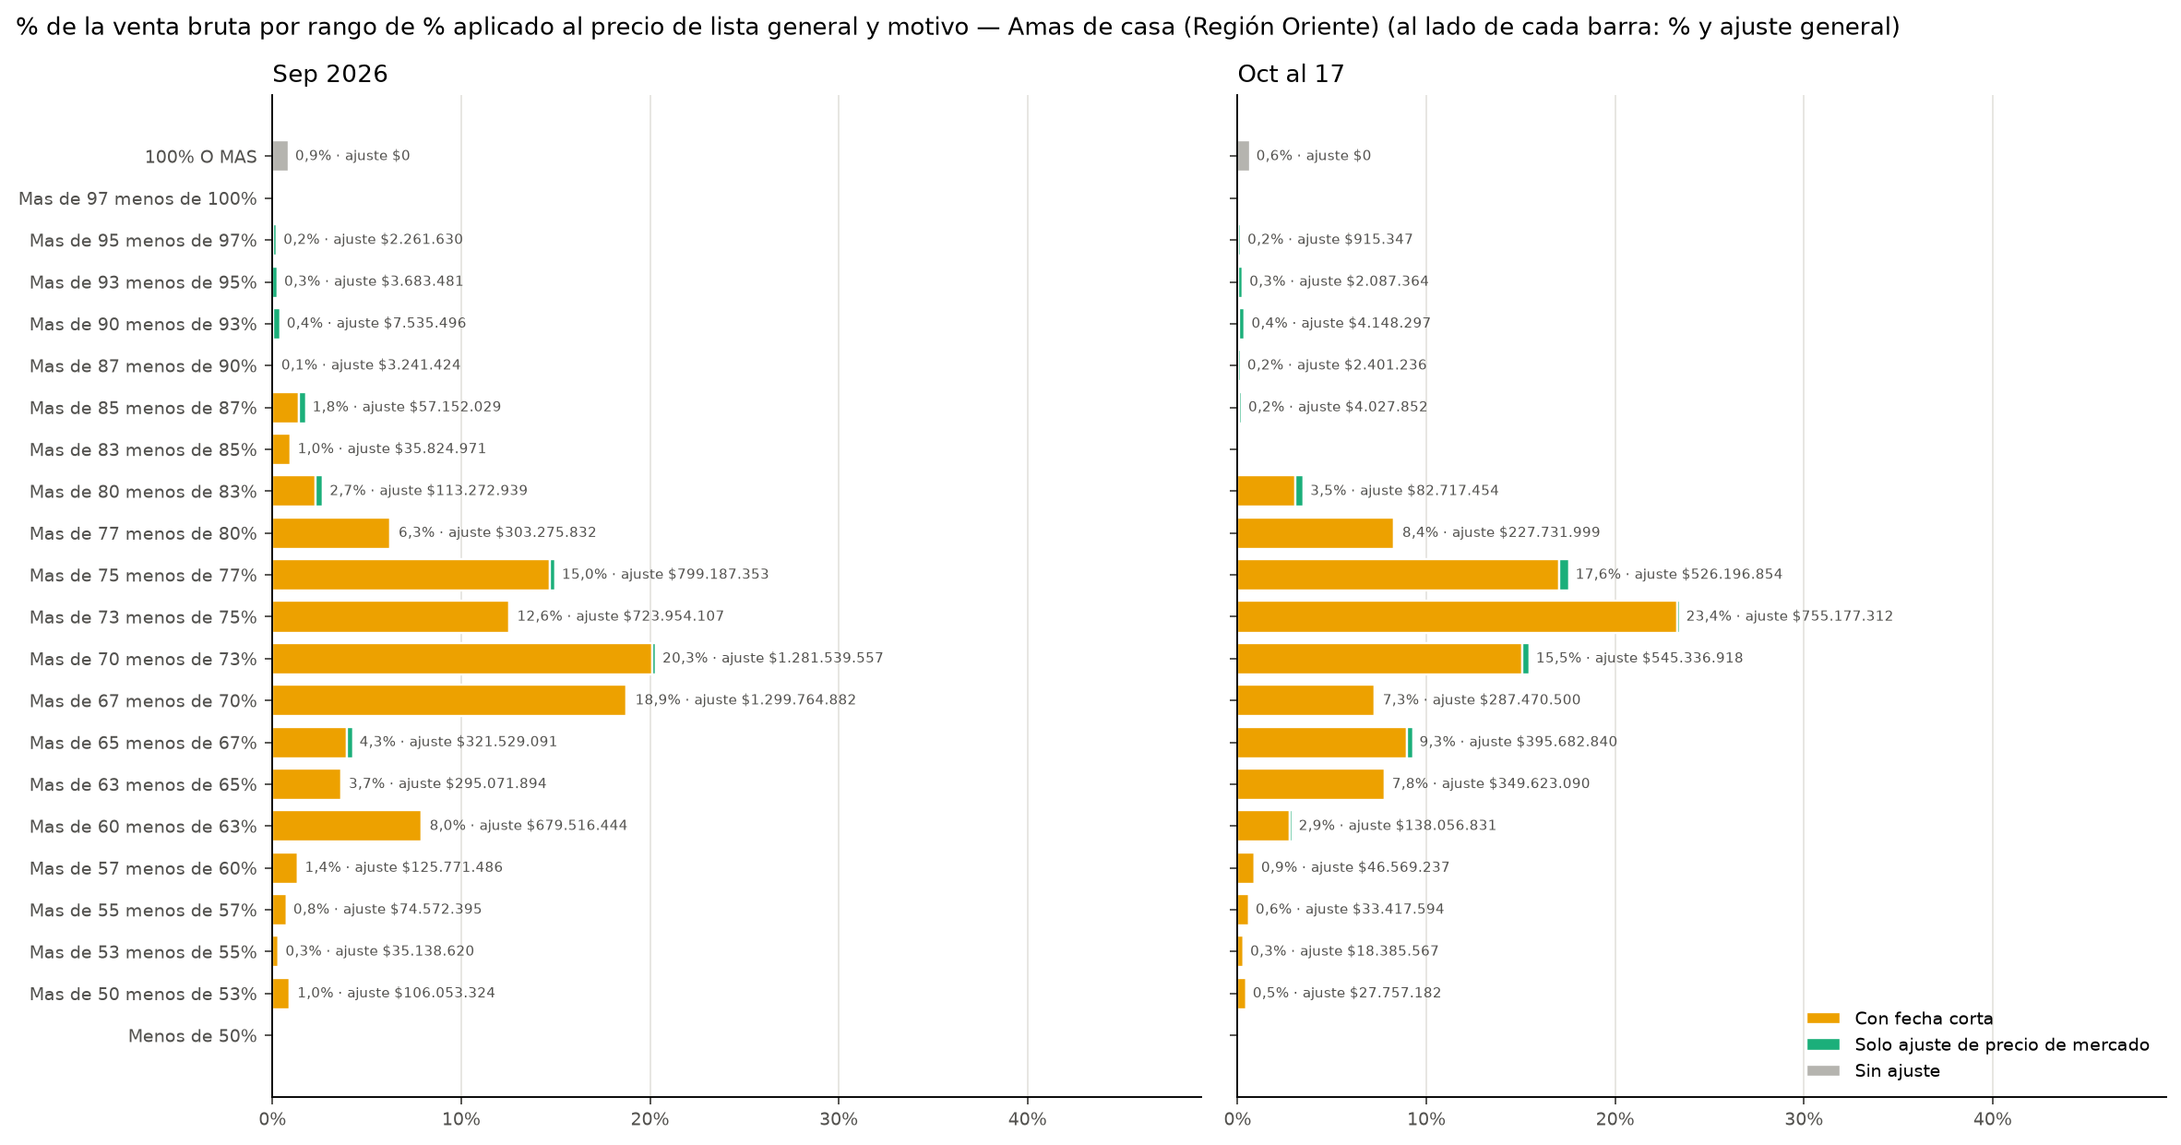
5. RANGOS DE % DE LISTA PRECIO · CANAL DE VENTA
Amas de casa (Región Oriente): la venta con ajuste pasó del rango “Mas de 70 menos de 73%” al “Mas de 73 menos de 75%”
% aplicado al precio de lista general 71,7% → 72,2% · ajuste de precio de mercado 90,6% → 91,8% · fecha corta 81,1% → 80,4%
21

Slide 21
5. RANGOS DE % DE LISTA PRECIO · CANAL DE VENTA
Amas de casa (Región Oriente): participación y ajuste en pesos en cada rango
mes cerrado vs en curso · Sep 2026 vs Oct al 17 · rango de % aplicado al precio de lista general
 | % venta bruta |  | % venta kg |  | Ajuste general ($) |  | Ajuste precio mercado ($) |  | Ajuste de fecha corta ($)
Rango | Sep 2026 | Oct al 17 | Sep 2026 | Oct al 17 | Sep 2026 | Oct al 17 | Sep 2026 | Oct al 17 | Sep 2026 | Oct al 17
100% O MAS | 0,9% | 0,6% | 0,9% | 0,7% | $0 | $0 | $0 | $0 | $0 | $0
Mas de 97 menos de 100% | 0,1% | 0,1% | 0,1% | 0,1% | $379.630 | $173.257 | $355.218 | $117.698 | $24.412 | $55.559
Mas de 95 menos de 97% | 0,2% | 0,2% | 0,2% | 0,1% | $2.261.630 | $915.347 | $2.158.103 | $730.863 | $103.527 | $184.484
Mas de 93 menos de 95% | 0,3% | 0,3% | 0,2% | 0,2% | $3.683.481 | $2.087.364 | $3.591.252 | $1.953.652 | $92.229 | $133.712
Mas de 90 menos de 93% | 0,4% | 0,4% | 0,4% | 0,3% | $7.535.496 | $4.148.297 | $7.160.640 | $3.455.253 | $374.856 | $693.044
Mas de 87 menos de 90% | 0,1% | 0,2% | 0,1% | 0,1% | $3.241.424 | $2.401.236 | $2.525.192 | $2.218.234 | $716.232 | $183.002
Mas de 85 menos de 87% | 1,8% | 0,2% | 1,5% | 0,2% | $57.152.029 | $4.027.852 | $36.621.574 | $2.717.156 | $20.530.455 | $1.310.696
Mas de 83 menos de 85% | 1,0% | 0,1% | 1,0% | 0,1% | $35.824.971 | $1.507.948 | $21.175.462 | $489.440 | $14.649.509 | $1.018.508
Mas de 80 menos de 83% | 2,7% | 3,5% | 2,6% | 3,6% | $113.272.939 | $82.717.454 | $66.052.601 | $34.474.372 | $47.220.338 | $48.243.082
Mas de 77 menos de 80% | 6,3% | 8,4% | 6,5% | 8,7% | $303.275.832 | $227.731.999 | $137.334.161 | $76.349.093 | $165.941.671 | $151.382.906
Mas de 75 menos de 77% | 15,0% | 17,6% | 15,3% | 18,0% | $799.187.353 | $526.196.854 | $330.120.603 | $181.069.849 | $469.066.750 | $345.127.005
Mas de 73 menos de 75% | 12,6% | 23,4% | 13,4% | 24,4% | $723.954.107 | $755.177.312 | $252.047.440 | $219.904.652 | $471.906.667 | $535.272.660
Mas de 70 menos de 73% | 20,3% | 15,5% | 21,5% | 15,7% | $1.281.539.557 | $545.336.918 | $454.900.868 | $193.703.285 | $826.638.689 | $351.633.633
Mas de 67 menos de 70% | 18,9% | 7,3% | 18,5% | 6,9% | $1.299.764.882 | $287.470.500 | $562.577.218 | $93.235.426 | $737.187.664 | $194.235.074
Mas de 65 menos de 67% | 4,3% | 9,3% | 4,2% | 9,0% | $321.529.091 | $395.682.840 | $92.729.518 | $129.549.232 | $228.799.573 | $266.133.608
Mas de 63 menos de 65% | 3,7% | 7,8% | 3,6% | 7,9% | $295.071.894 | $349.623.090 | $41.516.905 | $55.009.136 | $253.554.989 | $294.613.954
Mas de 60 menos de 63% | 8,0% | 2,9% | 7,8% | 2,5% | $679.516.444 | $138.056.831 | $41.362.709 | $13.369.917 | $638.153.735 | $124.686.914
Mas de 57 menos de 60% | 1,4% | 0,9% | 1,1% | 0,6% | $125.771.486 | $46.569.237 | $11.089.434 | $2.924.407 | $114.682.052 | $43.644.830
Mas de 55 menos de 57% | 0,8% | 0,6% | 0,4% | 0,3% | $74.572.395 | $33.417.594 | $4.112.888 | $1.305.300 | $70.459.507 | $32.112.294
Mas de 53 menos de 55% | 0,3% | 0,3% | 0,2% | 0,2% | $35.138.620 | $18.385.567 | $802.121 | $382.984 | $34.336.499 | $18.002.583
Mas de 50 menos de 53% | 1,0% | 0,5% | 0,6% | 0,2% | $106.053.324 | $27.757.182 | $7.675.504 | $356.148 | $98.377.820 | $27.401.034
Menos de 50% | 0,0% | 0,0% | 0,0% | 0,0% | $1.741.072 | $543.236 | $199.546 | $0 | $1.541.526 | $543.236
22

Slide 22
6. RANGOS DE % DE LISTA PRECIO · GRUPO MATERIAL 6
Grupo de material 6: procesados crudos mutiproteina tuvo la mayor caída del % aplicado al precio de lista general (59,6% → 37,2%)
Región Oriente · venta kg, venta bruta y los tres % aplicados al precio de lista con sus ajustes — mes cerrado vs en curso · Sep 2026 vs Oct al 17
 | Venta kg |  | Venta bruta ($) |  | Ajuste general ($)
Grupo de material 6 | Sep 2026 | Oct al 17 | Sep 2026 | Oct al 17 | Sep 2026 | Oct al 17
Pollo presa ref y cong | 20.599.975 | 11.798.142 | $267.461.955.779 | $152.195.110.322 | $85.558.021.303 | $45.987.961.958
Res Ref y Cong | 169.467 | 84.498 | $6.475.268.208 | $3.198.820.934 | $1.755.511.817 | $882.175.272
Procesados cocidos pollo | 293.359 | 172.435 | $5.289.567.272 | $3.047.991.462 | $1.305.599.498 | $751.228.213
Procesados crudos pollo | 114.045 | 57.377 | $1.557.776.660 | $780.213.882 | $395.691.054 | $178.402.459
procesados cocidos mutiproteina | 33.122 | 21.570 | $1.023.326.852 | $648.231.895 | $332.444.653 | $185.942.014
Molida-Hamburguesa Res | 22.200 | 9.069 | $936.510.567 | $413.654.741 | $320.736.724 | $131.026.552
procesados crudos mutiproteina | 4.449 | 3.078 | $95.095.375 | $67.679.522 | $38.418.078 | $42.524.406
 | % aplicado general |  | % Ajuste general |  | % aplicado ajuste precio mercado |  | % Ajuste precio mercado |  | % aplicado fecha corta |  | % Ajuste de fecha corta
Grupo de material 6 | Sep 2026 | Oct al 17 | Sep 2026 | Oct al 17 | Sep 2026 | Oct al 17 | Sep 2026 | Oct al 17 | Sep 2026 | Oct al 17 | Sep 2026 | Oct al 17
Pollo presa ref y cong | 68,0% | 69,8% | 32,0% | 30,2% | 74,9% | 75,4% | 25,1% | 24,6% | 93,1% | 94,4% | 6,9% | 5,6%
Res Ref y Cong | 72,9% | 72,4% | 27,1% | 27,6% | 84,4% | 85,4% | 15,6% | 14,6% | 88,5% | 87,0% | 11,5% | 13,0%
Procesados cocidos pollo | 75,3% | 75,4% | 24,7% | 24,6% | 84,1% | 83,2% | 15,9% | 16,8% | 91,2% | 92,1% | 8,8% | 7,9%
Procesados crudos pollo | 74,6% | 77,1% | 25,4% | 22,9% | 78,9% | 79,3% | 21,1% | 20,7% | 95,7% | 97,8% | 4,3% | 2,2%
procesados cocidos mutiproteina | 67,5% | 71,3% | 32,5% | 28,7% | 92,1% | 91,6% | 7,9% | 8,4% | 75,4% | 79,7% | 24,6% | 20,3%
Molida-Hamburguesa Res | 65,8% | 68,3% | 34,2% | 31,7% | 93,8% | 90,8% | 6,2% | 9,2% | 71,9% | 77,6% | 28,1% | 22,4%
procesados crudos mutiproteina | 59,6% | 37,2% | 40,4% | 62,8% | 93,4% | 90,9% | 6,6% | 9,1% | 66,2% | 46,3% | 33,8% | 53,7%
25

Slide 23
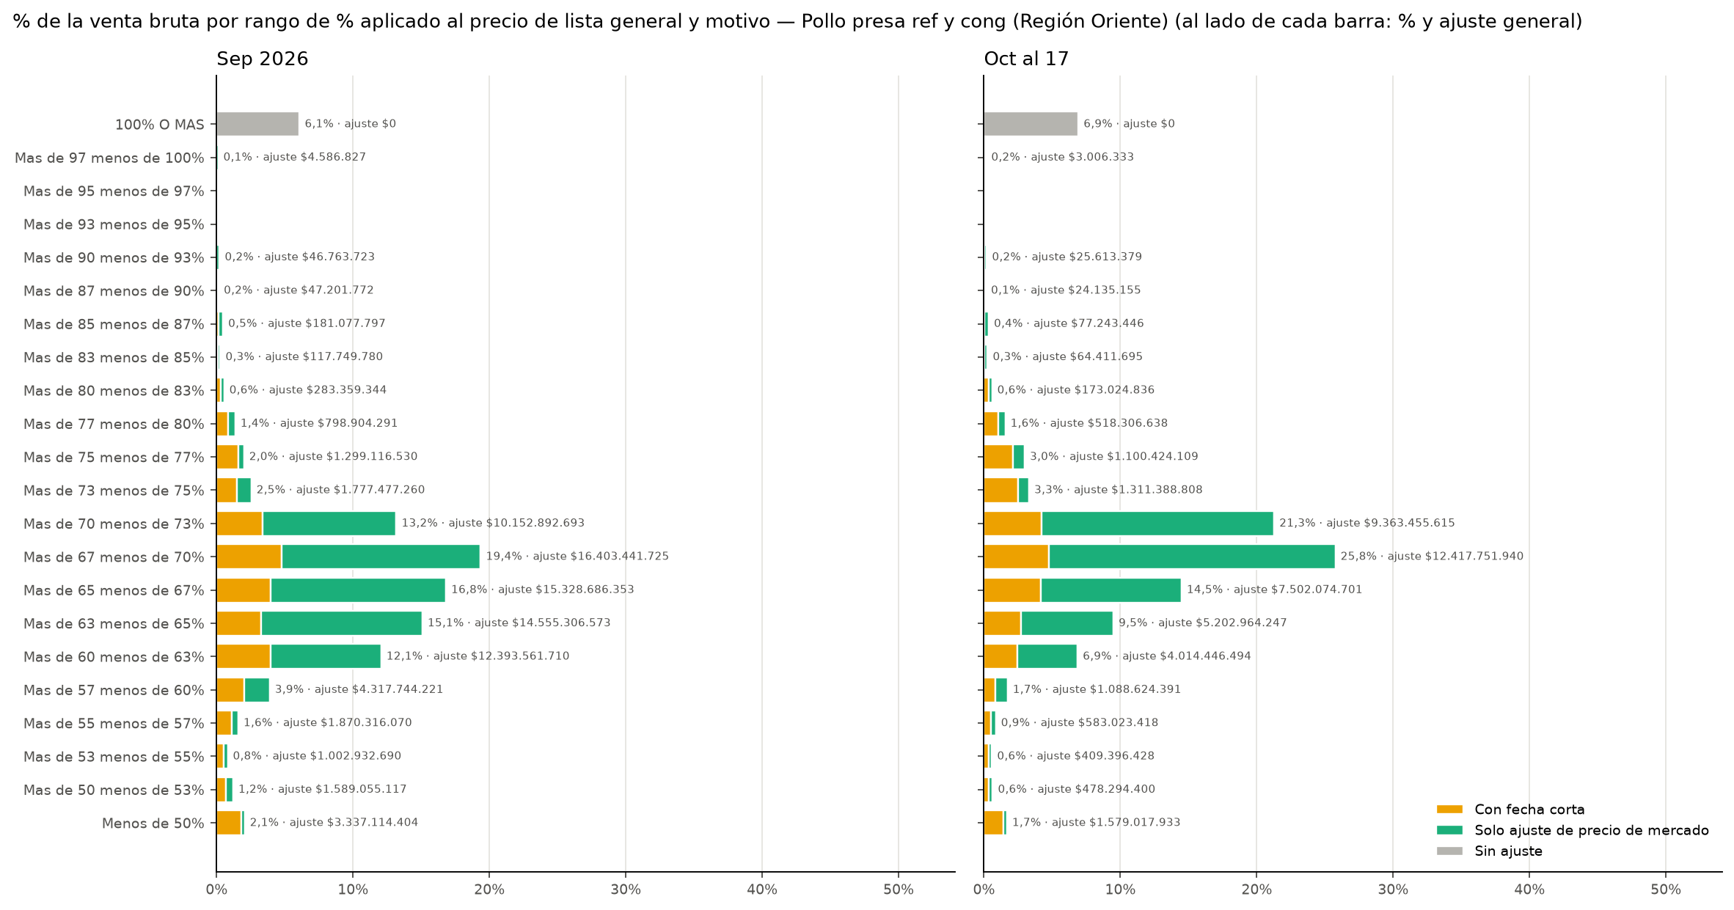
6. RANGOS DE % DE LISTA PRECIO · GRUPO MATERIAL 6
Pollo presa ref y cong (Región Oriente): la venta con ajuste sigue concentrada en “Mas de 67 menos de 70%”
% aplicado al precio de lista general 68,0% → 69,8% · ajuste de precio de mercado 74,9% → 75,4% · fecha corta 93,1% → 94,4%
26

Slide 24
6. RANGOS DE % DE LISTA PRECIO · GRUPO MATERIAL 6
Pollo presa ref y cong (Región Oriente): participación y ajuste en pesos en cada rango
mes cerrado vs en curso · Sep 2026 vs Oct al 17 · rango de % aplicado al precio de lista general
 | % venta bruta |  | % venta kg |  | Ajuste general ($) |  | Ajuste precio mercado ($) |  | Ajuste de fecha corta ($)
Rango | Sep 2026 | Oct al 17 | Sep 2026 | Oct al 17 | Sep 2026 | Oct al 17 | Sep 2026 | Oct al 17 | Sep 2026 | Oct al 17
100% O MAS | 6,1% | 6,9% | 12,5% | 14,1% | $0 | $0 | $0 | $0 | $0 | $0
Mas de 97 menos de 100% | 0,1% | 0,2% | 0,1% | 0,1% | $4.586.827 | $3.006.333 | $4.397.993 | $2.990.233 | $188.834 | $16.100
Mas de 95 menos de 97% | 0,0% | 0,0% | 0,0% | 0,0% | $3.932.780 | $1.534.644 | $3.915.315 | $1.359.103 | $17.465 | $175.541
Mas de 93 menos de 95% | 0,0% | 0,0% | 0,0% | 0,0% | $6.099.589 | $3.644.770 | $6.040.953 | $3.604.440 | $58.636 | $40.330
Mas de 90 menos de 93% | 0,2% | 0,2% | 0,2% | 0,2% | $46.763.723 | $25.613.379 | $46.222.349 | $25.381.678 | $541.374 | $231.701
Mas de 87 menos de 90% | 0,2% | 0,1% | 0,2% | 0,1% | $47.201.772 | $24.135.155 | $42.875.156 | $21.191.819 | $4.326.616 | $2.943.336
Mas de 85 menos de 87% | 0,5% | 0,4% | 0,7% | 0,7% | $181.077.797 | $77.243.446 | $150.975.937 | $68.799.126 | $30.101.860 | $8.444.320
Mas de 83 menos de 85% | 0,3% | 0,3% | 0,4% | 0,3% | $117.749.780 | $64.411.695 | $98.575.076 | $59.558.806 | $19.174.704 | $4.852.889
Mas de 80 menos de 83% | 0,6% | 0,6% | 0,5% | 0,5% | $283.359.344 | $173.024.836 | $190.652.081 | $104.577.306 | $92.707.263 | $68.447.530
Mas de 77 menos de 80% | 1,4% | 1,6% | 1,6% | 1,6% | $798.904.291 | $518.306.638 | $475.733.718 | $269.503.199 | $323.170.573 | $248.803.439
Mas de 75 menos de 77% | 2,0% | 3,0% | 1,5% | 2,2% | $1.299.116.530 | $1.100.424.109 | $657.122.326 | $508.988.541 | $641.994.204 | $591.435.568
Mas de 73 menos de 75% | 2,5% | 3,3% | 2,1% | 2,4% | $1.777.477.260 | $1.311.388.808 | $1.055.668.910 | $579.039.038 | $721.808.350 | $732.349.770
Mas de 70 menos de 73% | 13,2% | 21,3% | 11,4% | 18,5% | $10.152.892.693 | $9.363.455.615 | $8.522.974.667 | $8.607.174.440 | $1.629.918.026 | $756.281.175
Mas de 67 menos de 70% | 19,4% | 25,8% | 17,1% | 23,0% | $16.403.441.725 | $12.417.751.940 | $14.703.946.118 | $11.677.090.686 | $1.699.495.607 | $740.661.254
Mas de 65 menos de 67% | 16,8% | 14,5% | 15,6% | 13,6% | $15.328.686.353 | $7.502.074.701 | $13.562.442.567 | $6.381.615.786 | $1.766.243.786 | $1.120.458.915
Mas de 63 menos de 65% | 15,1% | 9,5% | 13,7% | 8,9% | $14.555.306.573 | $5.202.964.247 | $12.919.853.572 | $4.292.740.897 | $1.635.453.001 | $910.223.350
Mas de 60 menos de 63% | 12,1% | 6,9% | 11,5% | 6,7% | $12.393.561.710 | $4.014.446.494 | $9.474.260.001 | $3.082.789.369 | $2.919.301.709 | $931.657.125
Mas de 57 menos de 60% | 3,9% | 1,7% | 3,9% | 1,8% | $4.317.744.221 | $1.088.624.391 | $2.587.482.032 | $664.330.736 | $1.730.262.189 | $424.293.655
Mas de 55 menos de 57% | 1,6% | 0,9% | 1,5% | 0,9% | $1.870.316.070 | $583.023.418 | $684.889.965 | $265.998.257 | $1.185.426.105 | $317.025.161
Mas de 53 menos de 55% | 0,8% | 0,6% | 0,9% | 0,7% | $1.002.932.690 | $409.396.428 | $456.781.690 | $235.664.291 | $546.151.000 | $173.732.137
Mas de 50 menos de 53% | 1,2% | 0,6% | 1,5% | 0,7% | $1.589.055.117 | $478.294.400 | $841.324.738 | $244.577.217 | $747.730.379 | $233.717.183
Menos de 50% | 2,1% | 1,7% | 3,3% | 2,9% | $3.337.114.404 | $1.579.017.933 | $506.576.228 | $356.927.890 | $2.830.538.176 | $1.222.090.043
27

Slide 25
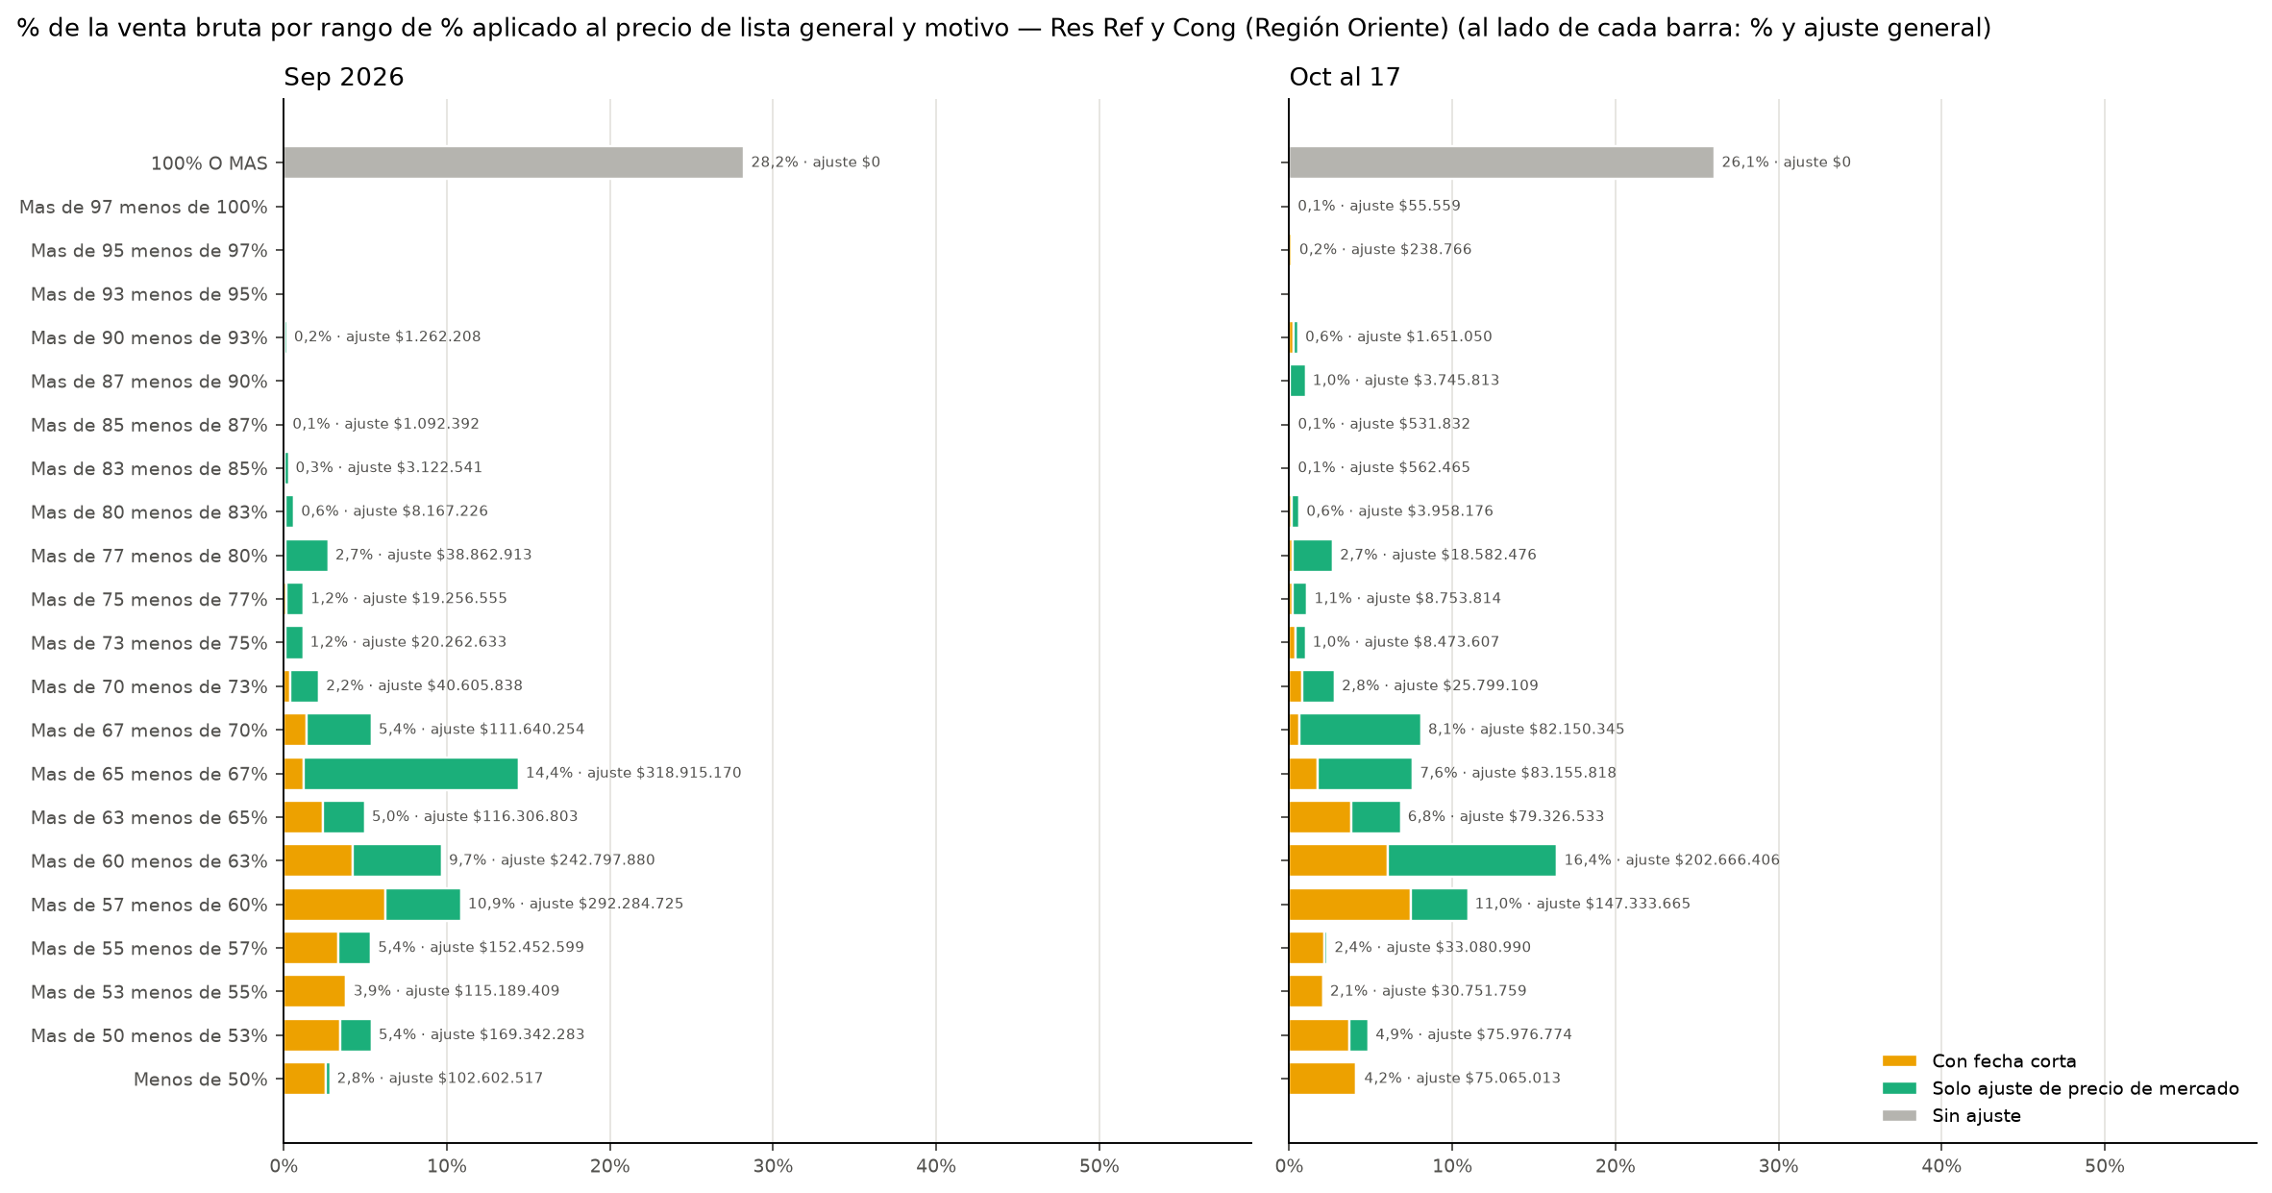
6. RANGOS DE % DE LISTA PRECIO · GRUPO MATERIAL 6
Res Ref y Cong (Región Oriente): la venta con ajuste pasó del rango “Mas de 65 menos de 67%” al “Mas de 60 menos de 63%”
% aplicado al precio de lista general 72,9% → 72,4% · ajuste de precio de mercado 84,4% → 85,4% · fecha corta 88,5% → 87,0%
28

Slide 26
6. RANGOS DE % DE LISTA PRECIO · GRUPO MATERIAL 6
Res Ref y Cong (Región Oriente): participación y ajuste en pesos en cada rango
mes cerrado vs en curso · Sep 2026 vs Oct al 17 · rango de % aplicado al precio de lista general
 | % venta bruta |  | % venta kg |  | Ajuste general ($) |  | Ajuste precio mercado ($) |  | Ajuste de fecha corta ($)
Rango | Sep 2026 | Oct al 17 | Sep 2026 | Oct al 17 | Sep 2026 | Oct al 17 | Sep 2026 | Oct al 17 | Sep 2026 | Oct al 17
100% O MAS | 28,2% | 26,1% | 37,6% | 39,3% | $0 | $0 | $0 | $0 | $0 | $0
Mas de 97 menos de 100% | 0,1% | 0,1% | 0,1% | 0,1% | $80.550 | $55.559 | $56.138 | $0 | $24.412 | $55.559
Mas de 95 menos de 97% | 0,1% | 0,2% | 0,1% | 0,1% | $209.912 | $238.766 | $107.205 | $54.282 | $102.707 | $184.484
Mas de 93 menos de 95% | 0,1% | 0,1% | 0,0% | 0,1% | $258.209 | $179.677 | $177.628 | $45.965 | $80.581 | $133.712
Mas de 90 menos de 93% | 0,2% | 0,6% | 0,2% | 0,6% | $1.262.208 | $1.651.050 | $905.829 | $984.294 | $356.379 | $666.756
Mas de 87 menos de 90% | 0,1% | 1,0% | 0,1% | 1,4% | $591.398 | $3.745.813 | $362.423 | $3.567.740 | $228.975 | $178.073
Mas de 85 menos de 87% | 0,1% | 0,1% | 0,1% | 0,1% | $1.092.392 | $531.832 | $717.533 | $197.737 | $374.859 | $334.095
Mas de 83 menos de 85% | 0,3% | 0,1% | 0,2% | 0,1% | $3.122.541 | $562.465 | $2.675.736 | $339.664 | $446.805 | $222.801
Mas de 80 menos de 83% | 0,6% | 0,6% | 2,2% | 0,5% | $8.167.226 | $3.958.176 | $6.770.972 | $3.072.536 | $1.396.254 | $885.640
Mas de 77 menos de 80% | 2,7% | 2,7% | 3,6% | 3,5% | $38.862.913 | $18.582.476 | $37.851.826 | $17.793.399 | $1.011.087 | $789.077
Mas de 75 menos de 77% | 1,2% | 1,1% | 0,9% | 1,1% | $19.256.555 | $8.753.814 | $16.504.320 | $7.001.288 | $2.752.235 | $1.752.526
Mas de 73 menos de 75% | 1,2% | 1,0% | 0,8% | 0,8% | $20.262.633 | $8.473.607 | $18.714.595 | $6.731.486 | $1.548.038 | $1.742.121
Mas de 70 menos de 73% | 2,2% | 2,8% | 1,7% | 2,0% | $40.605.838 | $25.799.109 | $36.924.121 | $21.198.405 | $3.681.717 | $4.600.704
Mas de 67 menos de 70% | 5,4% | 8,1% | 4,2% | 5,8% | $111.640.254 | $82.150.345 | $93.773.162 | $76.780.333 | $17.867.092 | $5.370.012
Mas de 65 menos de 67% | 14,4% | 7,6% | 14,0% | 5,6% | $318.915.170 | $83.155.818 | $298.860.564 | $71.253.154 | $20.054.606 | $11.902.664
Mas de 63 menos de 65% | 5,0% | 6,8% | 4,0% | 5,9% | $116.306.803 | $79.326.533 | $73.165.516 | $47.006.798 | $43.141.287 | $32.319.735
Mas de 60 menos de 63% | 9,7% | 16,4% | 8,9% | 14,8% | $242.797.880 | $202.666.406 | $147.222.143 | $136.017.113 | $95.575.737 | $66.649.293
Mas de 57 menos de 60% | 10,9% | 11,0% | 8,2% | 8,4% | $292.284.725 | $147.333.665 | $140.338.105 | $50.669.515 | $151.946.620 | $96.664.150
Mas de 55 menos de 57% | 5,4% | 2,4% | 4,2% | 1,6% | $152.452.599 | $33.080.990 | $56.997.983 | $3.023.517 | $95.454.616 | $30.057.473
Mas de 53 menos de 55% | 3,9% | 2,1% | 3,1% | 1,5% | $115.189.409 | $30.751.759 | $6.748.771 | $523.028 | $108.440.638 | $30.228.731
Mas de 50 menos de 53% | 5,4% | 4,9% | 3,8% | 3,6% | $169.342.283 | $75.976.774 | $61.423.770 | $18.292.169 | $107.918.513 | $57.684.605
Menos de 50% | 2,8% | 4,2% | 2,0% | 3,2% | $102.602.517 | $75.065.013 | $10.456.547 | $2.754.808 | $92.145.970 | $72.310.205
29

Slide 27
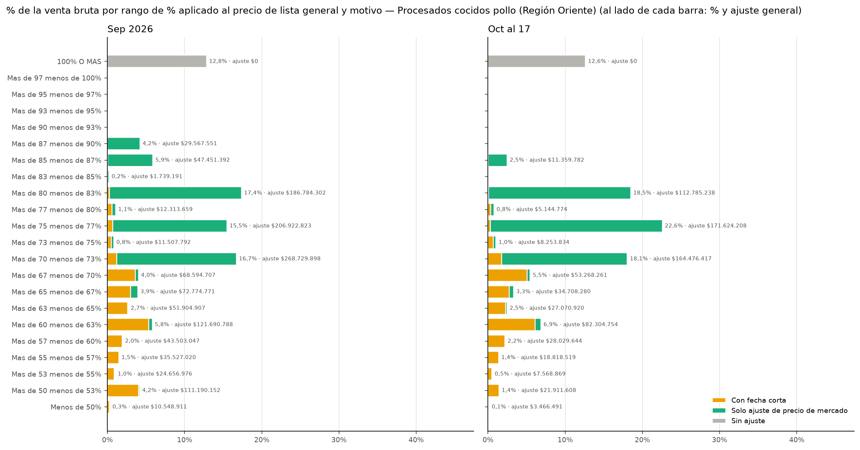
6. RANGOS DE % DE LISTA PRECIO · GRUPO MATERIAL 6
Procesados cocidos pollo (Región Oriente): la venta con ajuste pasó del rango “Mas de 80 menos de 83%” al “Mas de 75 menos de 77%”
% aplicado al precio de lista general 75,3% → 75,4% · ajuste de precio de mercado 84,1% → 83,2% · fecha corta 91,2% → 92,1%
30

Slide 28
6. RANGOS DE % DE LISTA PRECIO · GRUPO MATERIAL 6
Procesados cocidos pollo (Región Oriente): participación y ajuste en pesos en cada rango
mes cerrado vs en curso · Sep 2026 vs Oct al 17 · rango de % aplicado al precio de lista general
 | % venta bruta |  | % venta kg |  | Ajuste general ($) |  | Ajuste precio mercado ($) |  | Ajuste de fecha corta ($)
Rango | Sep 2026 | Oct al 17 | Sep 2026 | Oct al 17 | Sep 2026 | Oct al 17 | Sep 2026 | Oct al 17 | Sep 2026 | Oct al 17
100% O MAS | 12,8% | 12,6% | 22,2% | 21,4% | $0 | $0 | $0 | $0 | $0 | $0
Mas de 97 menos de 100% | 0,0% | 0,0% | 0,0% | 0,0% | $810 | $1.396 | $810 | $1.396 | $0 | $0
Mas de 95 menos de 97% | 0,0% | 0,0% | 0,0% | 0,0% | $14.171 | $16.204 | $14.171 | $16.204 | $0 | $0
Mas de 93 menos de 95% | 0,0% | 0,0% | 0,0% | 0,0% | $28.955 | $37.813 | $28.955 | $25.886 | $0 | $11.927
Mas de 90 menos de 93% | 0,0% | 0,0% | 0,0% | 0,0% | $133.668 | $119.673 | $132.449 | $110.644 | $1.219 | $9.029
Mas de 87 menos de 90% | 4,2% | 0,0% | 4,7% | 0,0% | $29.567.551 | $74.874 | $29.551.458 | $60.222 | $16.093 | $14.652
Mas de 85 menos de 87% | 5,9% | 2,5% | 6,0% | 2,3% | $47.451.392 | $11.359.782 | $47.297.934 | $11.280.860 | $153.458 | $78.922
Mas de 83 menos de 85% | 0,2% | 0,0% | 0,2% | 0,0% | $1.739.191 | $184.818 | $1.532.704 | $114.310 | $206.487 | $70.508
Mas de 80 menos de 83% | 17,4% | 18,5% | 19,1% | 20,3% | $186.784.302 | $112.785.238 | $184.890.181 | $112.435.427 | $1.894.121 | $349.811
Mas de 77 menos de 80% | 1,1% | 0,8% | 0,8% | 0,7% | $12.313.659 | $5.144.774 | $7.011.549 | $4.572.332 | $5.302.110 | $572.442
Mas de 75 menos de 77% | 15,5% | 22,6% | 16,0% | 24,5% | $206.922.823 | $171.624.208 | $200.608.223 | $170.275.722 | $6.314.600 | $1.348.486
Mas de 73 menos de 75% | 0,8% | 1,0% | 0,7% | 0,9% | $11.507.792 | $8.253.834 | $7.695.379 | $6.286.997 | $3.812.413 | $1.966.837
Mas de 70 menos de 73% | 16,7% | 18,1% | 16,7% | 16,8% | $268.729.898 | $164.476.417 | $254.423.540 | $153.639.000 | $14.306.358 | $10.837.417
Mas de 67 menos de 70% | 4,0% | 5,5% | 2,2% | 2,8% | $68.594.707 | $53.268.261 | $27.906.165 | $17.531.804 | $40.688.542 | $35.736.457
Mas de 65 menos de 67% | 3,9% | 3,3% | 2,0% | 1,8% | $72.774.771 | $34.708.280 | $29.994.395 | $11.835.082 | $42.780.376 | $22.873.198
Mas de 63 menos de 65% | 2,7% | 2,5% | 1,4% | 1,5% | $51.904.907 | $27.070.920 | $12.377.922 | $6.099.155 | $39.526.985 | $20.971.765
Mas de 60 menos de 63% | 5,8% | 6,9% | 3,2% | 3,9% | $121.690.788 | $82.304.754 | $20.262.627 | $11.772.247 | $101.428.161 | $70.532.507
Mas de 57 menos de 60% | 2,0% | 2,2% | 1,0% | 1,1% | $43.503.047 | $28.029.644 | $5.431.777 | $2.216.379 | $38.071.270 | $25.813.265
Mas de 55 menos de 57% | 1,5% | 1,4% | 0,8% | 0,7% | $35.527.020 | $18.818.519 | $945.223 | $581.704 | $34.581.797 | $18.236.815
Mas de 53 menos de 55% | 1,0% | 0,5% | 0,5% | 0,3% | $24.656.976 | $7.568.869 | $3.262.794 | $805.602 | $21.394.182 | $6.763.267
Mas de 50 menos de 53% | 4,2% | 1,4% | 2,4% | 0,9% | $111.190.152 | $21.911.608 | $4.112.690 | $145.284 | $107.077.462 | $21.766.324
Menos de 50% | 0,3% | 0,1% | 0,2% | 0,1% | $10.548.911 | $3.466.491 | $1.227.232 | $1.933.965 | $9.321.679 | $1.532.526
31

Slide 29
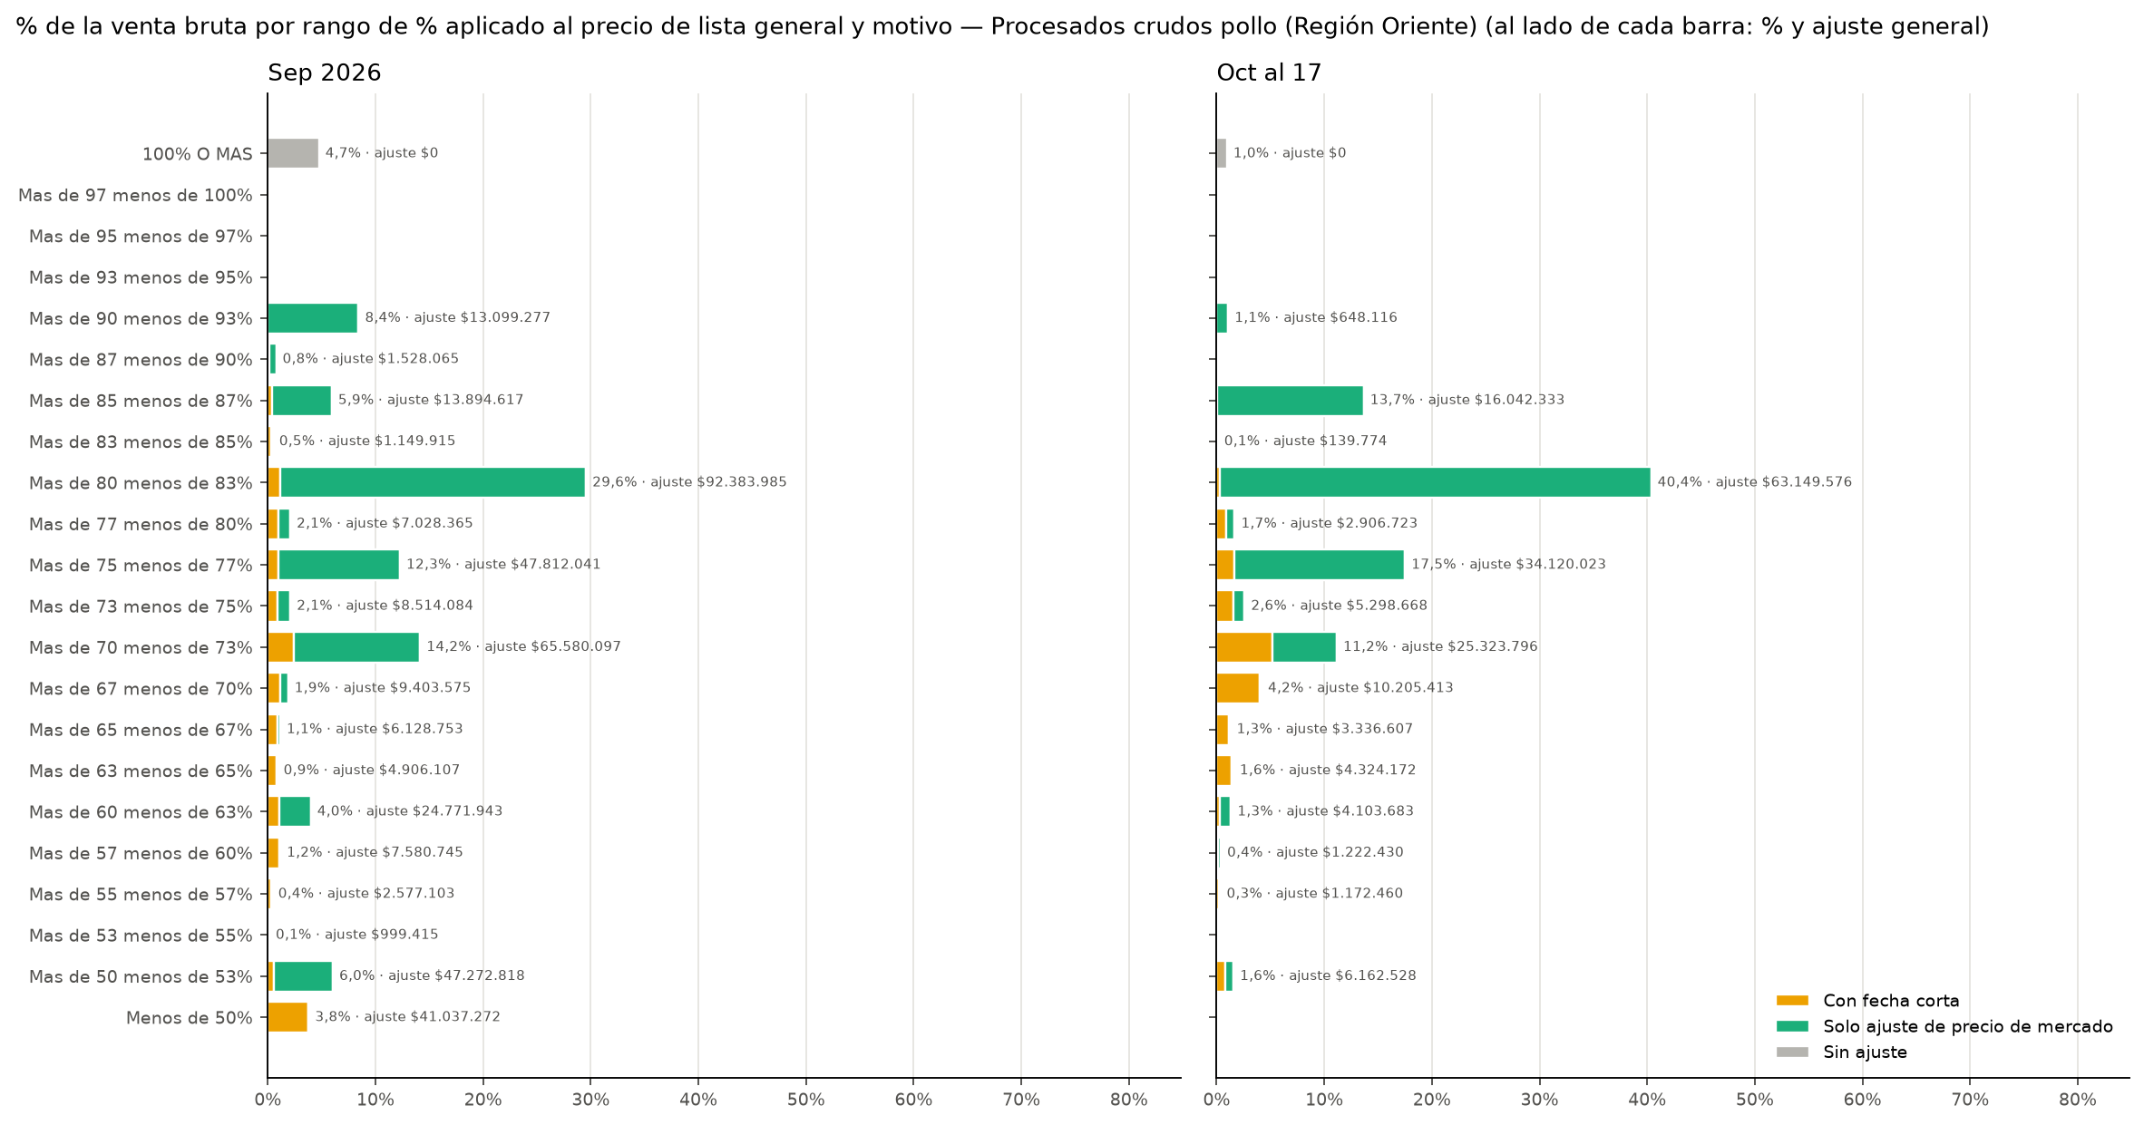
6. RANGOS DE % DE LISTA PRECIO · GRUPO MATERIAL 6
Procesados crudos pollo (Región Oriente): la venta con ajuste sigue concentrada en “Mas de 80 menos de 83%”
% aplicado al precio de lista general 74,6% → 77,1% · ajuste de precio de mercado 78,9% → 79,3% · fecha corta 95,7% → 97,8%
32

Slide 30
6. RANGOS DE % DE LISTA PRECIO · GRUPO MATERIAL 6
Procesados crudos pollo (Región Oriente): participación y ajuste en pesos en cada rango
mes cerrado vs en curso · Sep 2026 vs Oct al 17 · rango de % aplicado al precio de lista general
 | % venta bruta |  | % venta kg |  | Ajuste general ($) |  | Ajuste precio mercado ($) |  | Ajuste de fecha corta ($)
Rango | Sep 2026 | Oct al 17 | Sep 2026 | Oct al 17 | Sep 2026 | Oct al 17 | Sep 2026 | Oct al 17 | Sep 2026 | Oct al 17
100% O MAS | 4,7% | 1,0% | 2,2% | 0,6% | $0 | $0 | $0 | $0 | $0 | $0
Mas de 97 menos de 100% | 0,0% | 0,1% | 0,0% | 0,0% | $2.605 | $6.029 | $2.605 | $6.029 | $0 | $0
Mas de 95 menos de 97% | 0,0% | 0,0% | 0,0% | 0,0% | $19.474 | $11.002 | $19.474 | $11.002 | $0 | $0
Mas de 93 menos de 95% | 0,0% | 0,1% | 0,0% | 0,0% | $0 | $30.907 | $0 | $30.907 | $0 | $0
Mas de 90 menos de 93% | 8,4% | 1,1% | 10,9% | 1,1% | $13.099.277 | $648.116 | $13.096.111 | $648.116 | $3.166 | $0
Mas de 87 menos de 90% | 0,8% | 0,0% | 0,4% | 0,0% | $1.528.065 | $31.177 | $1.471.456 | $31.177 | $56.609 | $0
Mas de 85 menos de 87% | 5,9% | 13,7% | 3,3% | 17,8% | $13.894.617 | $16.042.333 | $13.665.434 | $16.029.751 | $229.183 | $12.582
Mas de 83 menos de 85% | 0,5% | 0,1% | 0,3% | 0,1% | $1.149.915 | $139.774 | $1.077.556 | $139.774 | $72.359 | $0
Mas de 80 menos de 83% | 29,6% | 40,4% | 33,2% | 49,1% | $92.383.985 | $63.149.576 | $91.369.529 | $62.957.177 | $1.014.456 | $192.399
Mas de 77 menos de 80% | 2,1% | 1,7% | 1,5% | 1,1% | $7.028.365 | $2.906.723 | $6.632.055 | $2.587.439 | $396.310 | $319.284
Mas de 75 menos de 77% | 12,3% | 17,5% | 10,8% | 14,4% | $47.812.041 | $34.120.023 | $46.909.833 | $32.924.046 | $902.208 | $1.195.977
Mas de 73 menos de 75% | 2,1% | 2,6% | 1,6% | 1,7% | $8.514.084 | $5.298.668 | $7.792.417 | $4.292.799 | $721.667 | $1.005.869
Mas de 70 menos de 73% | 14,2% | 11,2% | 15,0% | 6,3% | $65.580.097 | $25.323.796 | $63.006.630 | $21.076.671 | $2.573.467 | $4.247.125
Mas de 67 menos de 70% | 1,9% | 4,2% | 1,4% | 2,3% | $9.403.575 | $10.205.413 | $7.226.828 | $6.967.162 | $2.176.747 | $3.238.251
Mas de 65 menos de 67% | 1,1% | 1,3% | 0,7% | 0,7% | $6.128.753 | $3.336.607 | $4.148.716 | $2.513.546 | $1.980.037 | $823.061
Mas de 63 menos de 65% | 0,9% | 1,6% | 0,6% | 0,9% | $4.906.107 | $4.324.172 | $2.845.884 | $3.574.863 | $2.060.223 | $749.309
Mas de 60 menos de 63% | 4,0% | 1,3% | 4,4% | 1,4% | $24.771.943 | $4.103.683 | $20.939.611 | $3.228.529 | $3.832.332 | $875.154
Mas de 57 menos de 60% | 1,2% | 0,4% | 0,9% | 0,4% | $7.580.745 | $1.222.430 | $4.052.286 | $942.306 | $3.528.459 | $280.124
Mas de 55 menos de 57% | 0,4% | 0,3% | 0,3% | 0,2% | $2.577.103 | $1.172.460 | $781.327 | $339.466 | $1.795.776 | $832.994
Mas de 53 menos de 55% | 0,1% | 0,0% | 0,1% | 0,0% | $999.415 | $89.142 | $112.651 | $28.060 | $886.764 | $61.082
Mas de 50 menos de 53% | 6,0% | 1,6% | 7,4% | 1,9% | $47.272.818 | $6.162.528 | $43.365.501 | $3.186.339 | $3.907.317 | $2.976.189
Menos de 50% | 3,8% | 0,0% | 4,9% | 0,0% | $41.037.272 | $77.900 | $498.227 | $74.734 | $40.539.045 | $3.166
33

Slide 31
7. CANAL DE VENTA Y CANAL DE DISTRIBUCIÓN
Tradicional: Mayoreo es el 99,7% de la venta kg; % aplicado al precio de lista general 70,5% en Mayoreo y 66,8% en Puntos Venta (Oct al 17)
Región Oriente · Canal de venta · Mayoreo + Puntos de Venta = Total (kg, venta y ajustes); los % y precios se recalculan · Sep 2026 vs Oct al 17
 | Sep 2026 |  |  | Oct al 17 |  |  | Variación Oct al 17 vs Sep 2026
Indicador | Mayoreo | Puntos Venta | Total | Mayoreo | Puntos Venta | Total | Total
Venta kg | 10.790.105 | 40.460 | 10.830.564 | 6.178.044 | 19.461 | 6.197.505 | -42,8%
Venta bruta ($) | $133.796.652.298 | $739.369.631 | $134.536.021.929 | $74.453.210.224 | $349.323.016 | $74.802.533.240 | -44,4%
Venta neta ($) | $91.350.790.540 | $483.846.949 | $91.834.637.489 | $52.494.907.826 | $233.487.686 | $52.728.395.512 | -42,6%
Ajuste general ($) | $42.445.861.758 | $255.522.682 | $42.701.384.440 | $21.958.302.398 | $115.835.330 | $22.074.137.728 | -48,3%
Ajuste de precio de mercado ($) | $35.877.304.582 | $146.790.444 | $36.024.095.026 | $19.467.753.857 | $59.613.006 | $19.527.366.863 | -45,8%
Ajuste de fecha corta ($) | $6.568.557.176 | $108.732.238 | $6.677.289.414 | $2.490.548.541 | $56.222.324 | $2.546.770.865 | -61,9%
Precio lista por kg | $12.400 | $18.274 | $12.422 | $12.051 | $17.950 | $12.070 | -2,8%
Precio neto por kg | $8.466 | $11.959 | $8.479 | $8.497 | $11.998 | $8.508 | +0,3%
% aplicado al precio de lista general | 68,3% | 65,4% | 68,3% | 70,5% | 66,8% | 70,5% | +2,2 pts
% Ajuste general | 31,7% | 34,6% | 31,7% | 29,5% | 33,2% | 29,5% | -2,2 pts
% aplicado al precio de lista ajuste de precio de mercado | 73,2% | 80,1% | 73,2% | 73,9% | 82,9% | 73,9% | +0,7 pts
% Ajuste de precio de mercado | 26,8% | 19,9% | 26,8% | 26,1% | 17,1% | 26,1% | -0,7 pts
% aplicado al precio de lista fecha corta | 95,1% | 85,3% | 95,0% | 96,7% | 83,9% | 96,6% | +1,6 pts
% Ajuste de fecha corta | 4,9% | 14,7% | 5,0% | 3,3% | 16,1% | 3,4% | -1,6 pts
34

Slide 32
7. CANAL DE VENTA Y CANAL DE DISTRIBUCIÓN
Institucional: Mayoreo es el 87,8% de la venta kg; % aplicado al precio de lista general 69,4% en Mayoreo y 66,0% en Puntos Venta (Oct al 17)
Región Oriente · Canal de venta · Mayoreo + Puntos de Venta = Total (kg, venta y ajustes); los % y precios se recalculan · Sep 2026 vs Oct al 17
 | Sep 2026 |  |  | Oct al 17 |  |  | Variación Oct al 17 vs Sep 2026
Indicador | Mayoreo | Puntos Venta | Total | Mayoreo | Puntos Venta | Total | Total
Venta kg | 6.912.608 | 936.074 | 7.848.682 | 3.918.493 | 546.637 | 4.465.131 | -43,1%
Venta bruta ($) | $84.962.387.300 | $17.568.674.800 | $102.531.062.100 | $48.920.038.257 | $10.242.329.035 | $59.162.367.292 | -42,3%
Venta neta ($) | $57.814.774.579 | $11.362.245.152 | $69.177.019.731 | $33.927.864.996 | $6.759.433.360 | $40.687.298.356 | -41,2%
Ajuste general ($) | $27.147.612.721 | $6.206.429.648 | $33.354.042.369 | $14.992.173.261 | $3.482.895.675 | $18.475.068.936 | -44,6%
Ajuste de precio de mercado ($) | $21.219.721.210 | $2.885.308.635 | $24.105.029.845 | $12.620.404.359 | $1.544.985.192 | $14.165.389.551 | -41,2%
Ajuste de fecha corta ($) | $5.927.891.511 | $3.321.121.013 | $9.249.012.524 | $2.371.768.902 | $1.937.910.483 | $4.309.679.385 | -53,4%
Precio lista por kg | $12.291 | $18.768 | $13.063 | $12.484 | $18.737 | $13.250 | +1,4%
Precio neto por kg | $8.364 | $12.138 | $8.814 | $8.658 | $12.365 | $9.112 | +3,4%
% aplicado al precio de lista general | 68,0% | 64,7% | 67,5% | 69,4% | 66,0% | 68,8% | +1,3 pts
% Ajuste general | 32,0% | 35,3% | 32,5% | 30,6% | 34,0% | 31,2% | -1,3 pts
% aplicado al precio de lista ajuste de precio de mercado | 75,0% | 83,6% | 76,5% | 74,2% | 84,9% | 76,1% | -0,4 pts
% Ajuste de precio de mercado | 25,0% | 16,4% | 23,5% | 25,8% | 15,1% | 23,9% | +0,4 pts
% aplicado al precio de lista fecha corta | 93,0% | 81,1% | 91,0% | 95,2% | 81,1% | 92,7% | +1,7 pts
% Ajuste de fecha corta | 7,0% | 18,9% | 9,0% | 4,8% | 18,9% | 7,3% | -1,7 pts
35

Slide 33
7. CANAL DE VENTA Y CANAL DE DISTRIBUCIÓN
Modernos: Mayoreo es el 99,8% de la venta kg; % aplicado al precio de lista general 69,5% en Mayoreo y 69,8% en Puntos Venta (Oct al 17)
Región Oriente · Canal de venta · Mayoreo + Puntos de Venta = Total (kg, venta y ajustes); los % y precios se recalculan · Sep 2026 vs Oct al 17
 | Sep 2026 |  |  | Oct al 17 |  |  | Variación Oct al 17 vs Sep 2026
Indicador | Mayoreo | Puntos Venta | Total | Mayoreo | Puntos Venta | Total | Total
Venta kg | 1.510.439 | 4.429 | 1.514.869 | 879.542 | 2.110 | 881.653 | -41,8%
Venta bruta ($) | $23.286.067.786 | $80.933.822 | $23.367.001.608 | $13.601.144.139 | $38.826.102 | $13.639.970.241 | -41,6%
Venta neta ($) | $15.932.097.084 | $54.940.103 | $15.987.037.187 | $9.452.749.778 | $27.094.168 | $9.479.843.946 | -40,7%
Ajuste general ($) | $7.353.970.702 | $25.993.719 | $7.379.964.421 | $4.148.394.361 | $11.731.934 | $4.160.126.295 | -43,6%
Ajuste de precio de mercado ($) | $7.142.282.586 | $8.796.646 | $7.151.079.232 | $4.030.256.862 | $2.998.412 | $4.033.255.274 | -43,6%
Ajuste de fecha corta ($) | $211.688.116 | $17.197.073 | $228.885.189 | $118.137.499 | $8.733.522 | $126.871.021 | -44,6%
Precio lista por kg | $15.417 | $18.272 | $15.425 | $15.464 | $18.397 | $15.471 | +0,3%
Precio neto por kg | $10.548 | $12.403 | $10.553 | $10.747 | $12.838 | $10.752 | +1,9%
% aplicado al precio de lista general | 68,4% | 67,9% | 68,4% | 69,5% | 69,8% | 69,5% | +1,1 pts
% Ajuste general | 31,6% | 32,1% | 31,6% | 30,5% | 30,2% | 30,5% | -1,1 pts
% aplicado al precio de lista ajuste de precio de mercado | 69,3% | 89,1% | 69,4% | 70,4% | 92,3% | 70,4% | +1,0 pts
% Ajuste de precio de mercado | 30,7% | 10,9% | 30,6% | 29,6% | 7,7% | 29,6% | -1,0 pts
% aplicado al precio de lista fecha corta | 99,1% | 78,8% | 99,0% | 99,1% | 77,5% | 99,1% | +0,0 pts
% Ajuste de fecha corta | 0,9% | 21,2% | 1,0% | 0,9% | 22,5% | 0,9% | -0,0 pts
36

Slide 34
7. CANAL DE VENTA Y CANAL DE DISTRIBUCIÓN
Amas de casa: Puntos Venta es el 100,0% de la venta kg; % aplicado al precio de lista general 72,2% en Puntos Venta y 67,9% en Mayoreo (Oct al 17)
Región Oriente · Canal de venta · Mayoreo + Puntos de Venta = Total (kg, venta y ajustes); los % y precios se recalculan · Sep 2026 vs Oct al 17
 | Sep 2026 |  |  | Oct al 17 |  |  | Variación Oct al 17 vs Sep 2026
Indicador | Mayoreo | Puntos Venta | Total | Mayoreo | Puntos Venta | Total | Total
Venta kg | 128 | 1.042.373 | 1.042.501 | 19 | 584.775 | 584.795 | -43,9%
Venta bruta ($) | $2.203.230 | $22.151.251.310 | $22.153.454.540 | $285.902 | $12.428.021.914 | $12.428.307.816 | -43,9%
Venta neta ($) | $1.488.924 | $15.880.933.719 | $15.882.422.643 | $194.209 | $8.978.185.692 | $8.978.379.901 | -43,5%
Ajuste general ($) | $714.306 | $6.270.317.591 | $6.271.031.897 | $91.693 | $3.449.836.222 | $3.449.927.915 | -45,0%
Ajuste de precio de mercado ($) | $692.469 | $2.075.451.545 | $2.076.144.014 | $86.872 | $1.013.229.225 | $1.013.316.097 | -51,2%
Ajuste de fecha corta ($) | $21.837 | $4.194.866.046 | $4.194.887.883 | $4.821 | $2.436.606.997 | $2.436.611.818 | -41,9%
Precio lista por kg | $17.238 | $21.251 | $21.250 | $14.745 | $21.253 | $21.252 | +0,0%
Precio neto por kg | $11.650 | $15.235 | $15.235 | $10.016 | $15.353 | $15.353 | +0,8%
% aplicado al precio de lista general | 67,6% | 71,7% | 71,7% | 67,9% | 72,2% | 72,2% | +0,5 pts
% Ajuste general | 32,4% | 28,3% | 28,3% | 32,1% | 27,8% | 27,8% | -0,5 pts
% aplicado al precio de lista ajuste de precio de mercado | 68,6% | 90,6% | 90,6% | 69,6% | 91,8% | 91,8% | +1,2 pts
% Ajuste de precio de mercado | 31,4% | 9,4% | 9,4% | 30,4% | 8,2% | 8,2% | -1,2 pts
% aplicado al precio de lista fecha corta | 99,0% | 81,1% | 81,1% | 98,3% | 80,4% | 80,4% | -0,7 pts
% Ajuste de fecha corta | 1,0% | 18,9% | 18,9% | 1,7% | 19,6% | 19,6% | +0,7 pts
37

Slide 35
8. CONCENTRACIÓN DEL AJUSTE - DISTRIBUIDORAS
4 distribuidoras concentran la mitad del ajuste general — Siberia, Cundinamarca, Sabaneta, Girón
Región Oriente · ordenadas por ajuste general de Oct al 17
 | Ajuste general ($) | % acum. | Venta kg | Venta bruta ($) | % aplicado general |  | % Ajuste general | % aplicado ajuste precio mercado | % Ajuste precio mercado | % aplicado fecha corta |  | % Ajuste de fecha corta
Distribuidora | Oct al 17 | Oct al 17 | Oct al 17 | Oct al 17 | Sep 2026 | Oct al 17 | Oct al 17 | Oct al 17 | Oct al 17 | Sep 2026 | Oct al 17 | Sep 2026 | Oct al 17
SIBERIA | $9.061.584.576 | 18,8% | 1.962.079 | $29.159.917.397 | 67,4% | 68,9% | 31,1% | 73,4% | 26,6% | 96,0% | 95,5% | 4,0% | 4,5%
CUNDINAMARCA | $7.888.077.181 | 35,2% | 1.877.862 | $22.684.819.966 | 63,6% | 65,2% | 34,8% | 74,5% | 25,5% | 89,8% | 90,7% | 10,2% | 9,3%
SABANETA | $5.441.022.633 | 46,5% | 1.209.686 | $17.276.963.052 | 67,2% | 68,5% | 31,5% | 71,4% | 28,6% | 94,3% | 97,1% | 5,7% | 2,9%
GIRÓN | $3.352.985.749 | 53,5% | 753.887 | $11.073.201.003 | 68,1% | 69,7% | 30,3% | 72,7% | 27,3% | 96,3% | 97,0% | 3,7% | 3,0%
CUCUTA | $2.564.754.955 | 58,8% | 549.376 | $7.703.606.101 | 65,8% | 66,7% | 33,3% | 67,7% | 32,3% | 99,0% | 99,0% | 1,0% | 1,0%
CARTAGENA | $2.512.156.561 | 64,0% | 548.247 | $7.854.806.361 | 65,4% | 68,0% | 32,0% | 76,7% | 23,3% | 87,7% | 91,4% | 12,3% | 8,6%
VALLEDUPAR | $2.199.181.237 | 68,6% | 535.254 | $6.759.498.636 | 65,2% | 67,5% | 32,5% | 68,5% | 31,5% | 98,7% | 99,0% | 1,3% | 1,0%
SANTA MARTA | $2.056.358.992 | 72,8% | 428.832 | $6.602.302.790 | 65,8% | 68,9% | 31,1% | 74,3% | 25,7% | 91,2% | 94,6% | 8,8% | 5,4%
SOLEDAD NORTE | $1.851.593.062 | 76,7% | 345.489 | $5.585.316.680 | 64,2% | 66,8% | 33,2% | 79,0% | 21,0% | 81,1% | 87,9% | 18,9% | 12,1%
SOLEDAD SUR | $1.834.335.095 | 80,5% | 351.812 | $5.238.506.114 | 61,9% | 65,0% | 35,0% | 77,7% | 22,3% | 80,2% | 87,3% | 19,8% | 12,7%
AGUACATALA | $1.790.403.968 | 84,2% | 274.116 | $5.525.458.614 | 68,2% | 67,6% | 32,4% | 86,2% | 13,8% | 82,4% | 81,4% | 17,6% | 18,6%
TUNJA | $1.782.501.901 | 87,9% | 428.874 | $6.404.348.316 | 71,8% | 72,2% | 27,8% | 85,5% | 14,5% | 85,0% | 86,6% | 15,0% | 13,4%
39

Slide 36
9. CONCENTRACIÓN DEL AJUSTE – CLIENTES MAYOREO – OCT AL 17
Clientes Mayoreo: 940 concentran la mitad del ajuste general de Oct al 17
Región Oriente · top 30 por ajuste general en Oct al 17 · 25.851 clientes con ajuste (28.930 en Sep 2026)
Cliente | Canal de venta | Venta kg | Venta bruta ($) | Ajuste general ($) | % Ajuste general | Ajuste precio mercado ($) | % Ajuste precio mercado | Ajuste de fecha corta ($) | % Ajuste de fecha corta
1200184719 - JHON EDISON AGUILAR BARRA | Tradicional | 83.531 | $777.636.467 | $322.209.286 | 41,4% | $321.687.340 | 41,4% | $521.946 | 0,1%
1200170262 - NICHO POLLO SAS | Tradicional | 74.094 | $803.987.755 | $274.445.327 | 34,1% | $263.273.787 | 32,7% | $11.171.540 | 1,4%
1200100560 - DISTRIBUIDORA DE POLLOS E | Institucional | 59.607 | $883.264.292 | $264.027.318 | 29,9% | $261.543.228 | 29,6% | $2.484.090 | 0,3%
1200110538 - LECHONERIA TOLIMENSE Y SA | Tradicional | 63.704 | $345.718.980 | $262.789.464 | 76,0% | $11.561.742 | 3,3% | $251.227.722 | 72,7%
1200098081 - LISTO EL POLLO COLOMBIA S | Institucional | 37.122 | $630.189.428 | $193.025.965 | 30,6% | $192.874.016 | 30,6% | $151.949 | 0,0%
1200133683 - CENTRAL DE CARNES DE USME | Tradicional | 45.428 | $576.563.267 | $190.575.143 | 33,1% | $175.547.535 | 30,4% | $15.027.608 | 2,6%
1200239656 - INDUSTRIA NACIONAL AVICOL | Institucional | 39.509 | $338.212.696 | $184.696.844 | 54,6% | $63.732.668 | 18,8% | $120.964.176 | 35,8%
1200060066 - ROBINSON ARLEY CARDENAS G | Tradicional | 42.819 | $553.513.852 | $170.162.240 | 30,7% | $163.296.432 | 29,5% | $6.865.808 | 1,2%
1200241246 - SURTIPOLLOS EL CORRAL SAS | Tradicional | 36.019 | $463.538.657 | $149.187.961 | 32,2% | $146.337.862 | 31,6% | $2.850.099 | 0,6%
1200198324 - COMERCIALIZADORA R Y F SA | Tradicional | 33.873 | $477.875.282 | $146.679.183 | 30,7% | $143.789.174 | 30,1% | $2.890.009 | 0,6%
1200153635 - RICARDO JOSE ANGEL LINARE | Tradicional | 31.115 | $392.022.798 | $131.240.404 | 33,5% | $131.240.404 | 33,5% | $0 | 0,0%
1200243021 - JOHN JAIRO SALCEDO FAGUA | Tradicional | 27.056 | $404.506.191 | $124.692.167 | 30,8% | $124.027.303 | 30,7% | $664.864 | 0,2%
1200215717 - POLLO MAC SAS | Tradicional | 23.672 | $300.854.664 | $123.980.307 | 41,2% | $54.321.747 | 18,1% | $69.658.560 | 23,2%
1200152881 - MERCADO ZAPATOCA SA | Modernos | 26.722 | $411.279.223 | $121.578.453 | 29,6% | $121.578.453 | 29,6% | $0 | 0,0%
1200227394 - CARLOS JULIO LEON CRUZ | Institucional | 48.236 | $210.290.048 | $121.527.989 | 57,8% | $0 | 0,0% | $121.527.989 | 57,8%
1200025357 - CARNES CASA BLANCA S.A. | Institucional | 31.868 | $239.007.750 | $117.902.522 | 49,3% | $117.902.522 | 49,3% | $0 | 0,0%
1200032809 - HUGO NELSON SIERRA MENESE | Tradicional | 31.626 | $340.347.892 | $109.939.976 | 32,3% | $109.939.976 | 32,3% | $0 | 0,0%
1200032873 - CARNES FRIAS D COSTA SAS | Institucional | 64.345 | $373.333.328 | $104.033.246 | 27,9% | $104.033.246 | 27,9% | $0 | 0,0%
1200103965 - INVERSIONES J Y H SAS | Tradicional | 21.866 | $314.820.368 | $99.643.834 | 31,7% | $98.828.017 | 31,4% | $815.817 | 0,3%
1200119549 - EL SABOR DEL TOLIMA SAS | Institucional | 25.777 | $256.246.735 | $95.927.335 | 37,4% | $71.254.683 | 27,8% | $24.672.652 | 9,6%
1200234503 - HARRISON ANDRES FRANCO AL | Tradicional | 16.017 | $207.846.786 | $95.730.867 | 46,1% | $15.784.937 | 7,6% | $79.945.930 | 38,5%
1200148416 - MERCADO ZAPATOCA SA | Modernos | 21.315 | $316.193.605 | $94.358.492 | 29,8% | $94.358.492 | 29,8% | $0 | 0,0%
1200206495 - ANGIE CAROLINA TORRES CAM | Tradicional | 23.269 | $278.459.578 | $93.964.304 | 33,7% | $83.282.384 | 29,9% | $10.681.920 | 3,8%
1200183246 - JOSE LEONARDO MOLINA GARC | Tradicional | 18.268 | $239.184.812 | $93.792.991 | 39,2% | $93.792.991 | 39,2% | $0 | 0,0%
1200222267 - SUPER INSUMOS SAS | Institucional | 31.507 | $140.419.092 | $89.803.393 | 64,0% | $0 | 0,0% | $89.803.393 | 64,0%
1200221621 - POLLO PREMIUM DON PIPE SA | Tradicional | 11.937 | $126.453.248 | $87.465.858 | 69,2% | $4.024.316 | 3,2% | $83.441.542 | 66,0%
1200017105 - MERCADO ZAPATOCA SA | Modernos | 18.931 | $293.834.934 | $86.986.664 | 29,6% | $86.986.664 | 29,6% | $0 | 0,0%
1200042318 - MERCADO ZAPATOCA SA | Modernos | 18.847 | $287.781.015 | $85.836.184 | 29,8% | $85.836.184 | 29,8% | $0 | 0,0%
1200038472 - MERCADO ZAPATOCA SA | Modernos | 19.175 | $286.127.519 | $85.743.038 | 30,0% | $85.743.038 | 30,0% | $0 | 0,0%
1200017140 - MERCADO ZAPATOCA SA | Modernos | 18.434 | $284.591.696 | $84.345.226 | 29,6% | $84.345.226 | 29,6% | $0 | 0,0%
41

Slide 37
9. CONCENTRACIÓN DEL AJUSTE – CLIENTES PUNTOS DE VENTA – OCT AL 17
Clientes Puntos Venta: 10 concentran la mitad del ajuste general de Oct al 17
Región Oriente · top 30 por ajuste general en Oct al 17 · 5.990 clientes con ajuste (7.316 en Sep 2026)
Cliente | Canal de venta | Venta kg | Venta bruta ($) | Ajuste general ($) | % Ajuste general | Ajuste precio mercado ($) | % Ajuste precio mercado | Ajuste de fecha corta ($) | % Ajuste de fecha corta
1300011545 - CLIENTE MOSTRADOR ESPECIA | Amas de casa | 305.557 | $6.413.222.976 | $1.794.904.236 | 28,0% | $547.909.390 | 8,5% | $1.246.994.846 | 19,4%
1800000000 - CLIENTE ESPORADICO | Amas de casa | 155.585 | $3.382.534.026 | $935.607.711 | 27,7% | $253.377.533 | 7,5% | $682.230.178 | 20,2%
1800000005 - CLIENTE ESPORADICO ESPECI | Amas de casa | 86.131 | $1.846.827.281 | $528.153.841 | 28,6% | $140.648.778 | 7,6% | $387.505.063 | 21,0%
1300000006 - CLIENTE MOSTRADOR | Amas de casa | 14.635 | $291.274.011 | $83.640.938 | 28,7% | $25.495.618 | 8,8% | $58.145.320 | 20,0%
1300000207 - RESTAURANTE MERCAGAN PARR | Institucional | 6.945 | $165.733.255 | $64.011.704 | 38,6% | $64.011.704 | 38,6% | $0 | 0,0%
1300033832 - DISTRI WINGS S.A.S | Institucional | 4.760 | $85.972.433 | $33.718.244 | 39,2% | $30.442.557 | 35,4% | $3.275.687 | 3,8%
1300006952 - PIMIENTA CATERING Y EVENT | Institucional | 4.128 | $104.254.862 | $33.105.847 | 31,8% | $33.105.847 | 31,8% | $0 | 0,0%
1300034545 - CANDIDA ROSA HURTADO DE M | Institucional | 4.883 | $76.660.353 | $29.299.586 | 38,2% | $29.299.586 | 38,2% | $0 | 0,0%
1300027097 - CAMILO ANDRES PAVA DIAZ | Institucional | 2.970 | $63.266.325 | $25.059.834 | 39,6% | $1.027.672 | 1,6% | $24.032.162 | 38,0%
1300028745 - ELIANA MUNERA GONZALEZ | Institucional | 3.555 | $56.567.670 | $18.406.270 | 32,5% | $2.377.598 | 4,2% | $16.028.672 | 28,3%
1300021751 - DIANA GABRIELA JARAMILLO | Institucional | 2.951 | $44.896.173 | $16.808.221 | 37,4% | $4.233.948 | 9,4% | $12.574.273 | 28,0%
1300034537 - ALEXANDRA MILENA BUSTOS L | Institucional | 2.677 | $43.010.361 | $16.770.065 | 39,0% | $3.402.496 | 7,9% | $13.367.569 | 31,1%
1300033711 - LA PROVINCIA DISTRIBUCION | Institucional | 1.921 | $34.706.565 | $15.290.952 | 44,1% | $0 | 0,0% | $15.290.952 | 44,1%
1300033740 - NORMA CARDONA SALCEDO | Institucional | 1.936 | $31.172.820 | $14.133.755 | 45,3% | $0 | 0,0% | $14.133.755 | 45,3%
1300014215 - ROBERT ALEXANDER ARISMEND | Institucional | 1.926 | $31.006.990 | $14.058.571 | 45,3% | $0 | 0,0% | $14.058.571 | 45,3%
1300033271 - EDGAR BERNAL | Institucional | 1.652 | $36.936.964 | $13.886.041 | 37,6% | $13.886.041 | 37,6% | $0 | 0,0%
1300033725 - ANA MARIA ANDRADE PINZON | Institucional | 1.664 | $26.795.230 | $12.148.957 | 45,3% | $0 | 0,0% | $12.148.957 | 45,3%
1300031981 - CARNES DANNY S.A.S | Institucional | 1.639 | $30.176.104 | $12.133.018 | 40,2% | $5.158.081 | 17,1% | $6.974.937 | 23,1%
1300032488 - SOCIEDAD TRINIDAD TA RICO | Institucional | 1.566 | $33.345.150 | $12.017.593 | 36,0% | $12.017.593 | 36,0% | $0 | 0,0%
1300028150 - COLLINS VALENCIA DESARROL | Institucional | 1.535 | $31.859.588 | $11.761.009 | 36,9% | $81.483 | 0,3% | $11.679.526 | 36,7%
1300027136 - LAURA JULIANA ROA MANTILL | Institucional | 1.698 | $26.360.200 | $11.206.220 | 42,5% | $11.206.220 | 42,5% | $0 | 0,0%
1300000539 - LUZ MARY BERMUDEZ DE PARR | Institucional | 2.007 | $30.741.783 | $11.110.014 | 36,1% | $5.183.599 | 16,9% | $5.926.415 | 19,3%
1300028566 - MARIA JOSE PARRILLA S.A.S | Institucional | 1.758 | $37.924.289 | $10.777.288 | 28,4% | $309.988 | 0,8% | $10.467.300 | 27,6%
1300025899 - LUMISALUD ALIMENTACION Y | Institucional | 1.774 | $32.659.495 | $10.726.751 | 32,8% | $10.726.751 | 32,8% | $0 | 0,0%
1300009782 - WILLIAM ERNESTO QUESADA M | Institucional | 1.211 | $27.129.760 | $9.856.861 | 36,3% | $0 | 0,0% | $9.856.861 | 36,3%
1300000563 - ORCAMAR S.A.S. | Institucional | 1.670 | $28.094.557 | $9.691.218 | 34,5% | $9.432.808 | 33,6% | $258.410 | 0,9%
1300033425 - FUNDACION MELANIE KLEIN F | Institucional | 1.606 | $33.543.901 | $9.600.611 | 28,6% | $1.794.971 | 5,4% | $7.805.640 | 23,3%
1300000080 - JEAN CARLO RINCON GRANADO | Institucional | 1.203 | $25.579.057 | $9.567.198 | 37,4% | $9.544.858 | 37,3% | $22.340 | 0,1%
1300006753 - ESAU MONSALVE CANO | Institucional | 1.813 | $28.279.680 | $9.561.784 | 33,8% | $0 | 0,0% | $9.561.784 | 33,8%
1300031700 - PAPAYIMI S.A.S | Institucional | 1.711 | $26.664.454 | $9.432.790 | 35,4% | $3.811.385 | 14,3% | $5.621.405 | 21,1%
42

